Slide 1
Bevezetés az informatikába
Dr. Kiss Attila
kiss@inf.elte.hu

Slide 2
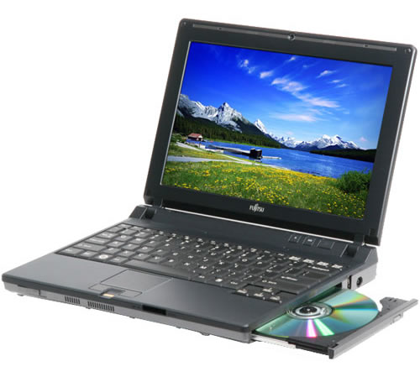
Mi az informatika?
Az informatika (information technology, IT vagy computer science) önálló tudományág, amely az adatok rögzítésével, kezelésével, rendszerezésével, továbbításával foglalkozik.
Ezt a tevékenységét főként számítógépeken végzi.

Slide 3
Az informatika típusai
  elméleti : módszereket, modelleket, formalizmusokat dolgoz ki a számítógépek készítéséhez és működtetéséhez;
  mérnöki : számítógépeket készít, illetve azokhoz elektronikai eszközöket alkot (hardver);
  rendszertervezői, programozói : a számítógépek működtető eszközeit hozza létre, illetve azokat működteti (szoftver);
  alkalmazói : a számítógépet különböző feladatok elvégzésére használja, például: orvosi alkalmazások, kereskedelmi rendszerek, CAD, nyilvántartások stb.

Slide 4



Informatika a mindennapokban
Telefon, Mobil
TV, háztartási gépek, kütyük
Bankautomaták
Internet, keresők, webszolgáltatások
Közösségi oldalak, Facebook, Twitter, LinkedIn
Irodai alkalmazások, szövegszerkesztők
Email
…

Slide 5

Mit csinál egy informatikus?
Az informatikus az, aki e fenti területek valamelyikében szerzett képesítésével számítógépeket, vagy számítógépeken alkot, fejleszt, kutat, vagy azok eredményeit használja.

Slide 6
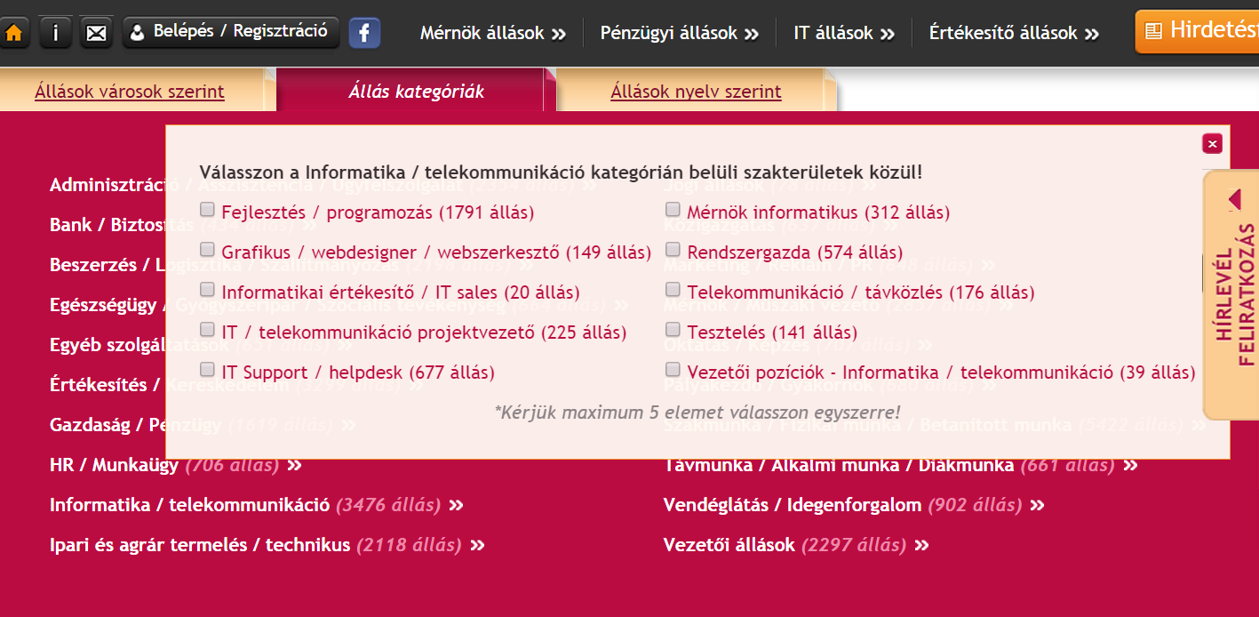
Milyen informatikusra van szükség?
Álláshirdetések (Jobinfo.hu, 2015.09.22.)

Slide 7
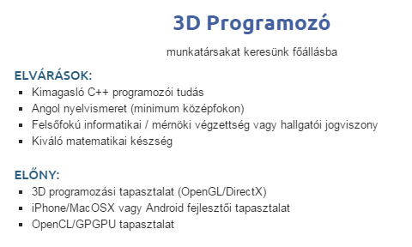
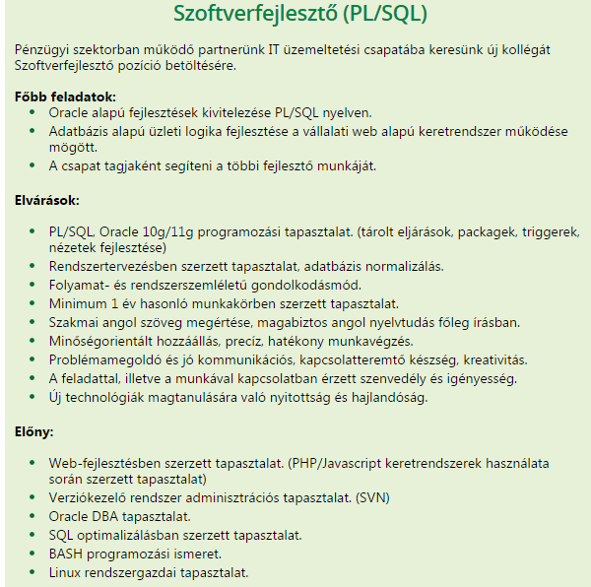
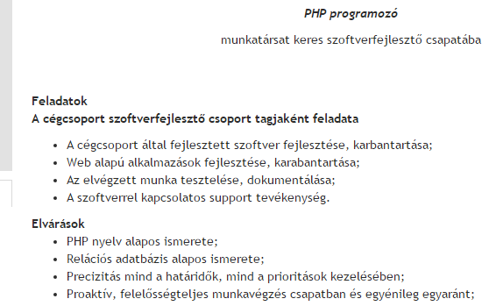
Mihez értsen egy informatikus?

Slide 8
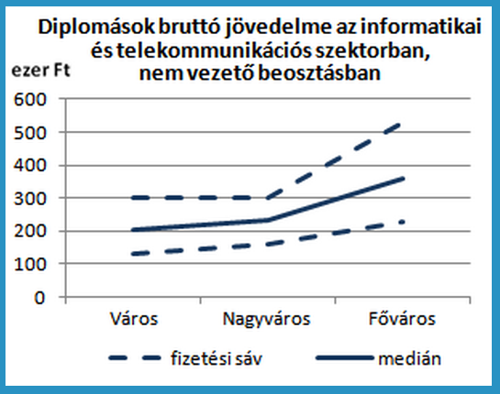
Mennyit keres egy informatikus?
Magyarország, 2015.09.22., 1 Euro = 310 Hungarian forint

Slide 9
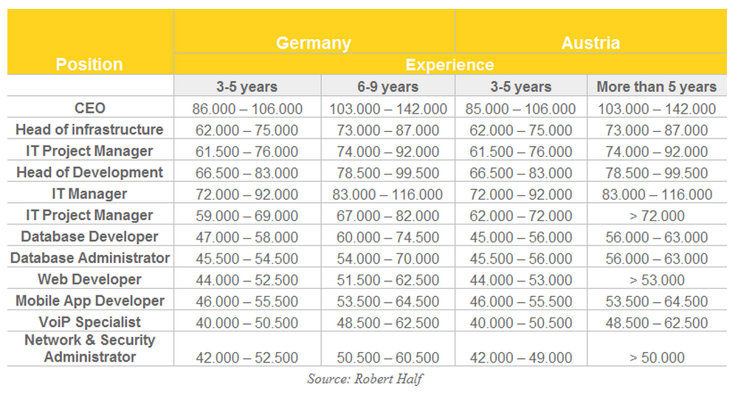
IT keresetek összehasonlítása Németországban és Ausztriában

Slide 10

Az informatika jellemzői: a tudás reprezentálása
A tudás reprezentálása adatok formájában
  10101011111010101010111111
  2015.09.24.
  3.1415
  Selye János

Slide 11
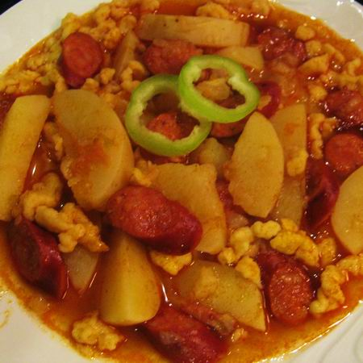
Az informatika jellemzői: algoritmikus problémamegoldás
Algoritmikus gondolkodás, algoritmikus problémamegoldás
A paprikás krumpli készítésének algoritmusa
Ha nincs meg otthon minden hozzávaló, akkor menjünk el vásárolni, egyébként készítsük elő a hozzávalókat!
Tisztítsuk meg és vágjuk fel a hagymát és a krumplit!
Egy elég nagy edénybe tegyünk olajat és tegyük bele a felvágott hagymát!
Gyújtsuk meg a gázt!
Tegyük fel az edényt!
Ismételjük, amíg nem pirul meg a hagyma
kavarjuk meg és várjunk fél percet!
Tegyük bele a piros paprikát!
Kavarjuk össze!
Tegyük bele a krumplit és a fűszereket!
Öntsük fel vízzel!
Ismételjük, amíg nem főtt meg a krumpli
Kavarjuk meg! Várjunk 2 percet!
Tegyük bele a kolbászt (virslit)!
Ismételjük, amíg nem főtt meg a kolbász (virsli)
Kavarjuk meg! Várjunk egy percet!
Zárjuk el a gázt!
Tálaljunk

Slide 12
Algoritmusok
Az algoritmus fogalma:
  Az algoritmus egy bizonyos feladattípus megoldására szolgáló lépések (utasítások, előírások) véges sorozata, amely alapján a feladat véges lépésben megoldható.
Az algoritmusokkal szemben támasztott követelmények:
  1. Végesség: a feladat megoldására szolgáló lépések számának és minden egyes lépésnek is végesnek kell lennie
  2. Meghatározottság: Az algoritmus minden lépésének pontosan definiáltnak, egyértelműnek, félreérthetetlennek kell lennie
  3. Elvégezhetőség: Az algoritmus minden lépésének elvégezhetőnek kell lennie
Néhány algoritmus leíró módszer:
  Mondatszerű, folyamatábra, struktogram, struktúra diagram

Slide 13

Mondatszerű leírás
Az algoritmusok megfogalmazásának első és legtermészetesebb módja a természetes emberi beszéd.
Ennél a módszernél a lépések (utasítások, előírások) megfogalmazására betűket, szavakat, mondatokat használunk.
Nagy hátránya, hogy nem egyértelmű. Ezért szükség van ennél pontosabb, formális leírásra.
Például:
1. Elmegyek moziba
2. Veszek pattogatott kukoricát
3. Ha marad még pénzem, veszek üdítőt
5. Megnézem a filmet
6. Hazamegyek a moziból

Slide 14
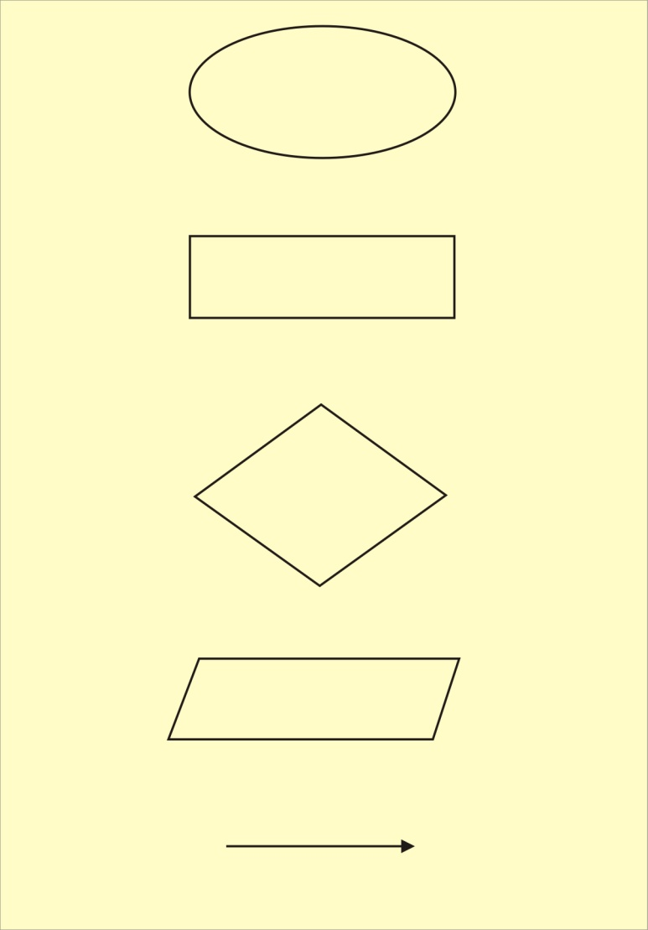
A folyamatábra jelei
A tevékenységeknek
síkidomokat feleltetünk meg
Ellipszis: a folyamatábra indulási és befejezési pontja
Téglalap: elemi tevékenységek
Rombusz: elágazás, választás
Paralelogramma: input és output tevékenységek
Nyilak: jelzik a haladás irányát

Slide 15
Az algoritmusok építőelemei
Minden algoritmus 3 alapvető szerkezeti elemből építhető fel:
  1. Szekvencia: egymás után végrehajtandó tevékenységek sorozata
  2. Szelekció (választás, elágazás): lépések, tevékenységek közötti választás
  3. Iteráció (ismétlés, ciklus): valamely tevékenység sorozat ismételt végrehajtása

Slide 16
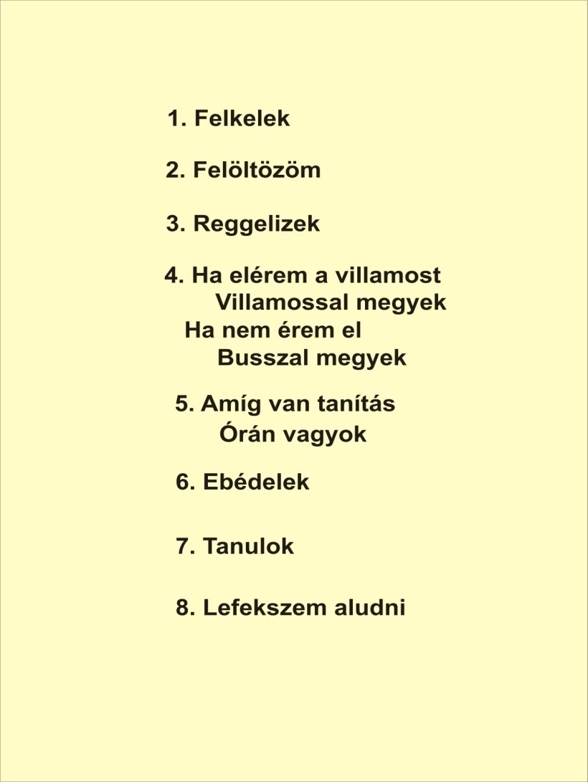
Egy napunk
Egy napunk algoritmusa mondatszerűen leírva
Szekvencia
Szelekció
Iteráció
Szekvencia

Slide 17
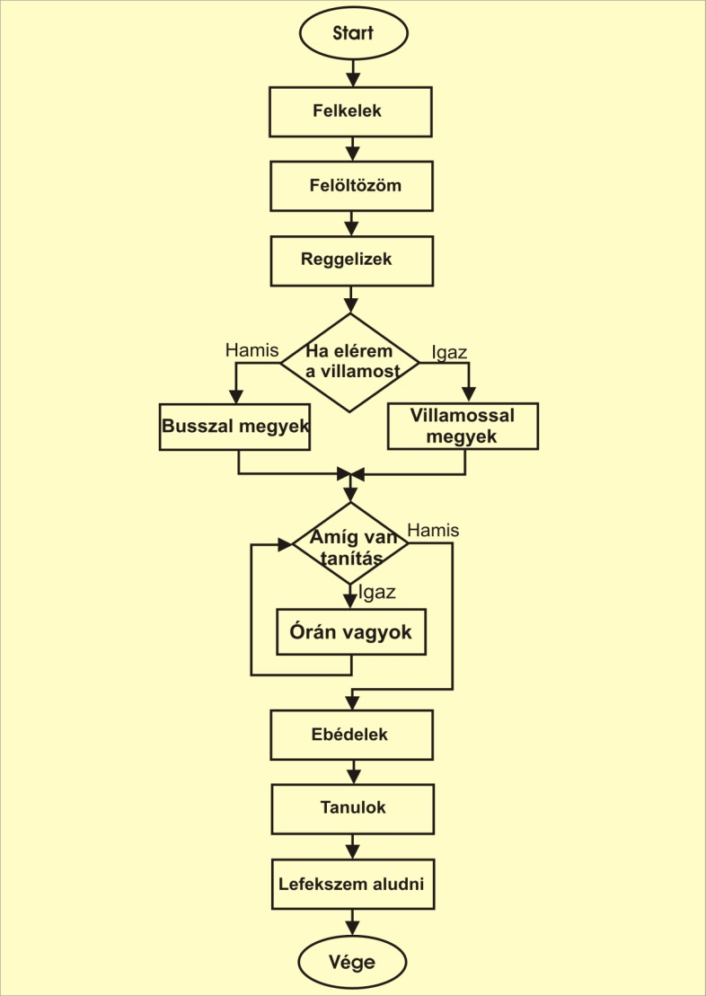
Egy napunk
Egy napunk algoritmusa folyamatábrával leírva
Szekvencia
Szelekció
Iteráció
Szekvencia

Slide 18

Mi az információ?
Az információ latin eredetű szó, amely értesülést, hírt, üzenetet, tájékoztatást jelent.
Általánosságban információnak azt az adatot, hírt tekintjük amely számunkra releváns és ismerethiányt, bizonytalanságot csökkent.

Slide 19
Mit kezdünk az információval?
Gyűjtjük
Reprezentáljuk (kódoljuk)
Tömörítjük, transzformáljuk, titkosítjuk
Tároljuk
Betöltjük
Visszakeressük
Feldolgozzuk, összesítjük, elemezzük
Megjelenítjük
Továbbítjuk
Elmentjük, archiváljuk

Slide 20
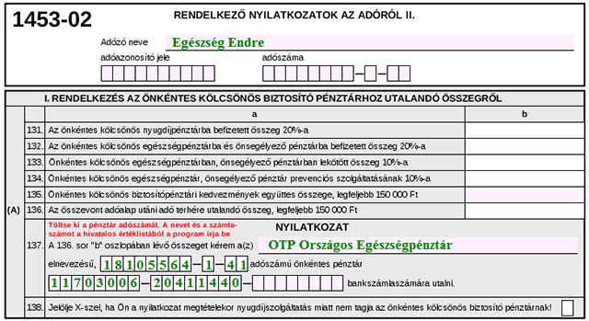
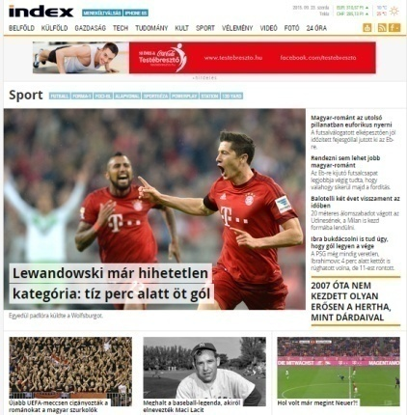
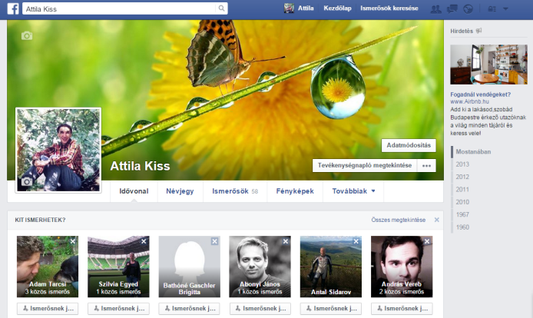
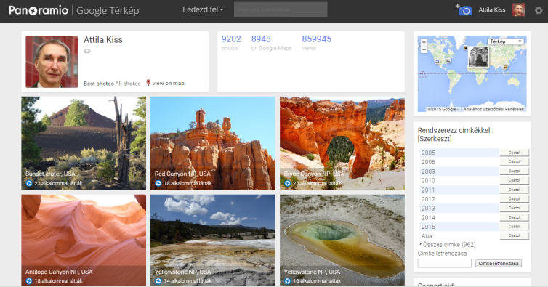
Honnan lehet információt gyűjteni?
Nyomtatványok, kérdőívek
(manuális adatrögzítés,
szkennelés, karakter-
felismerés)
Internet, weboldalak, közösségi oldalak
(automatikus gyűjtés programokkal)

Slide 21

Hogyan reprezentáljuk az információt?
A számítástechnikában adatnak (angol nyelven data) nevezzük a számokkal leírható dolgokat, melyek számítástechnikai eszközökkel rögzíthetők, feldolgozhatóak, és megjeleníthetők.
Az adatoknak önmagukban nincs jelentésük. (Például annak az adatnak, hogy 2015 nincs önmagában jelentése.) Az adatok az értelmezéstől, azok feldolgozásának módjától, alkalmazásuktól nyernek értelmet, és válhatnak információvá, hasznos adatokká.

Slide 22
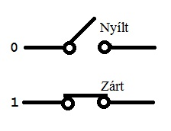
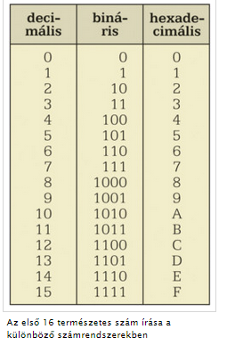
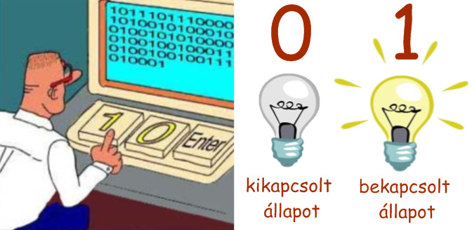
Bináris (kettes) számrendszer
Két állapot – fizikai eszközzel könnyen megvalósítható

Slide 23
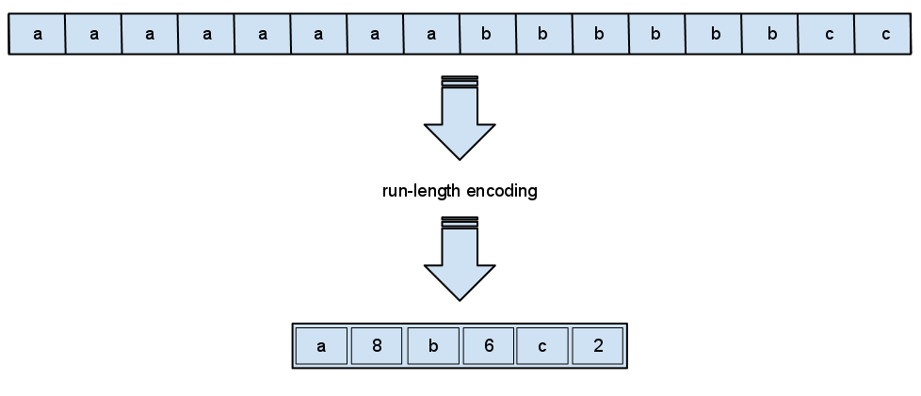

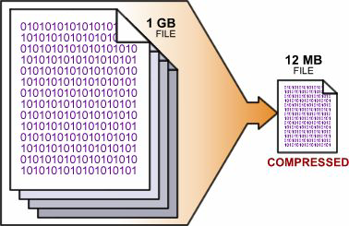
Tömörítés
Tömörítés
(például az egyforma jelek
helyett: egy jel és egy szám)

Slide 24
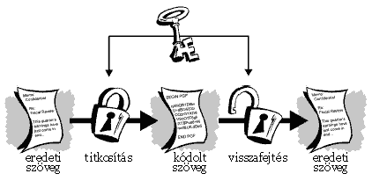
Titkosítás
DES (egy kulcs), RSA (két kulcs, egy privát és egy publikus)

Slide 25
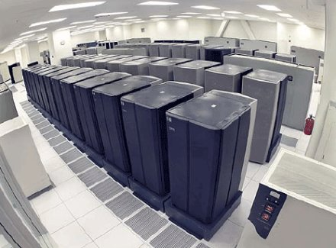



Adatok tárolása
Az adatokat adatbázisokban, adattárházakban, adatközpontokban tároljuk
Az adatműveleteket speciális rendszerek, adatbázis-kezelők végzik. (Oracle, MS SQL, MySQL, MS Access, PostgreSQL, …)

Slide 26
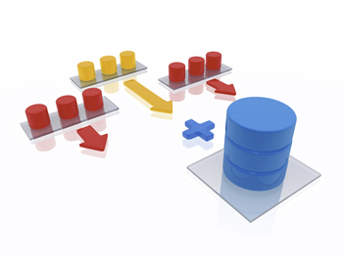
Adatok betöltése egy helyre
Az adattárházakba különböző helyeken tárolt adatokat is be lehet tölteni, ha egy helyen akarjuk feldolgozni az információt.

Slide 27
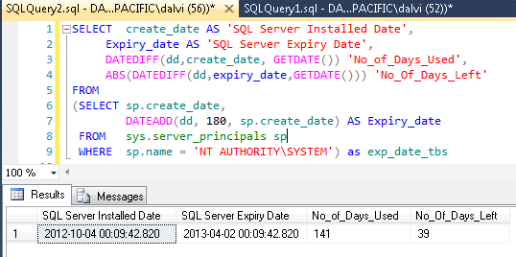

Az információ visszakeresése
Mennyi Euro van ma a számlámon?
Select egyenleg from számla where datum=‘2015.09.25’
Az adatbázis-kezelőkben lekérdező nyelvek segítségével fogalmazhatjuk meg a kérdéseinket. Például SQL-ben.

Slide 28

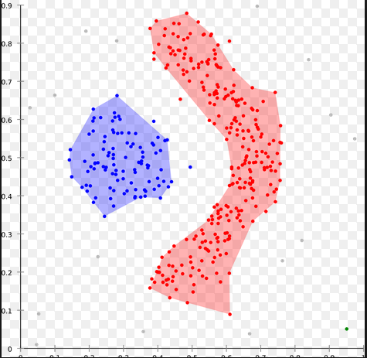
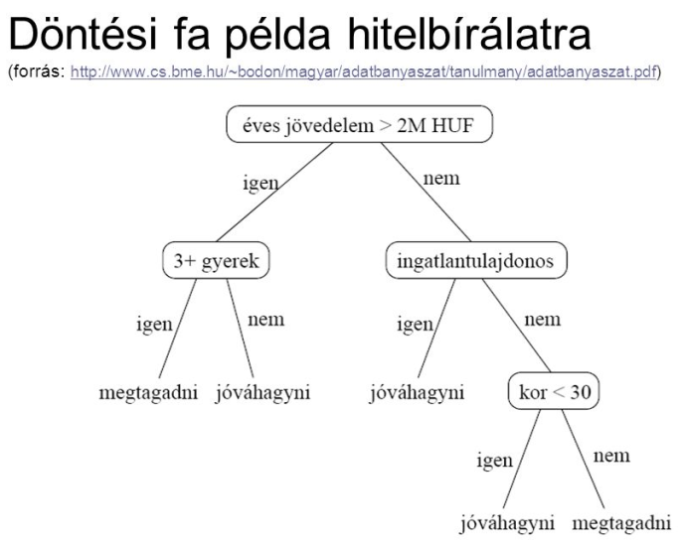
Az információ feldolgozása, elemzése
Az adatbányászat a nagy mennyiségű adatokban rejlő információk, újszerű, érvényes, nem triviális és vélhetően hasznos és magyarázható összefüggések félautomatikus feltárása különféle algoritmusok alkalmazásával.
Speciális adatbányászati rendszerek (RapidMiner, R, SAS, …) segítségével lehet ezeket a feladatokat elvégezni.

Slide 29

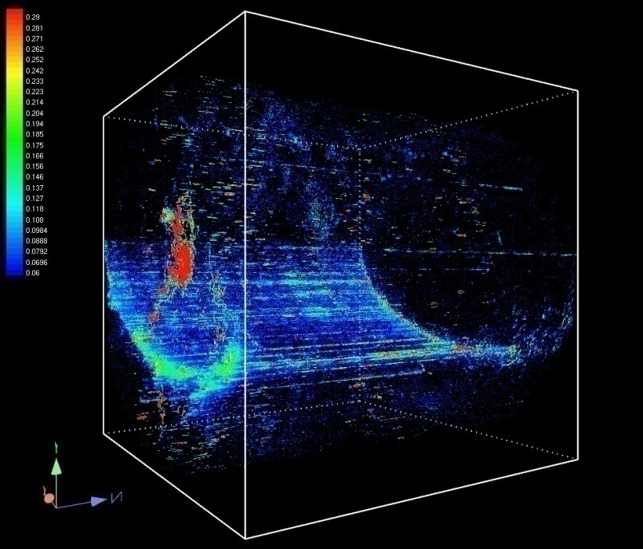
Az információ megjelenítése, vizualizáció
Grafikus eszközökkel, 2D-ben, vagy 3D-ben, nagyítható, forgatható grafikonokkal ábrázoljuk az adatokat.

Slide 30
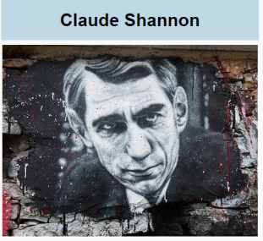



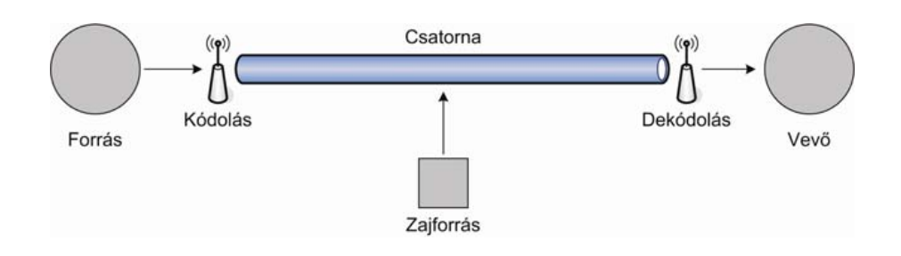


Az információ továbbítása
Shannon modell:

Slide 31


Az információ mentése
Meghibásodás után helyre kell tudnunk állítani az adatokat. Másolatot készítünk, archiváljuk az adatbázist.
Ha közben futnak programok, akkor naplózásra (melyik program milyen adatokat módosított) is szükségünk lesz.

Slide 32

Az informatika legfontosabb eszköze a számítógép

Slide 33
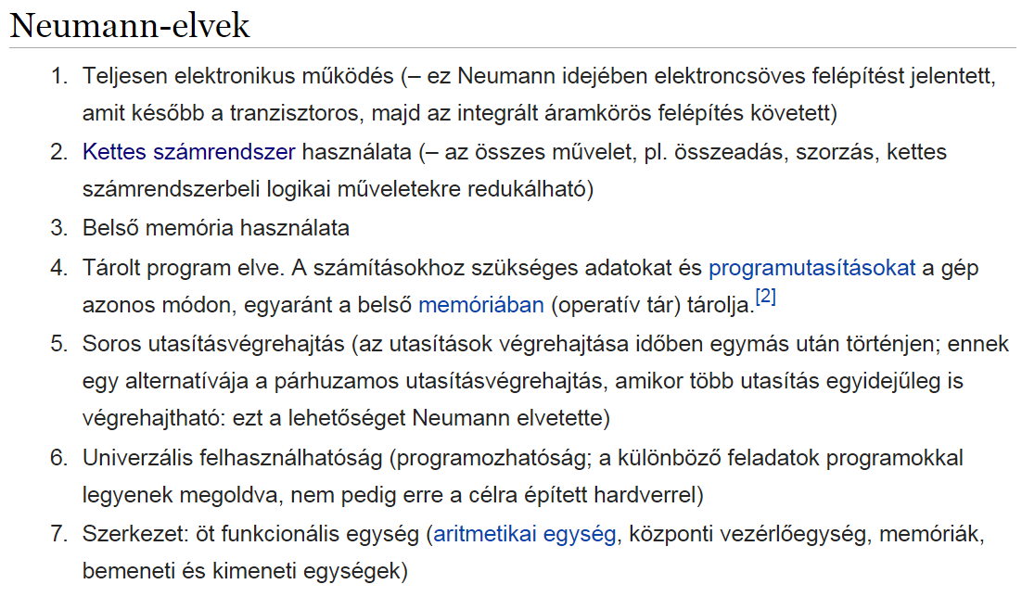
Milyen elven működjön a számítógép?

Slide 34
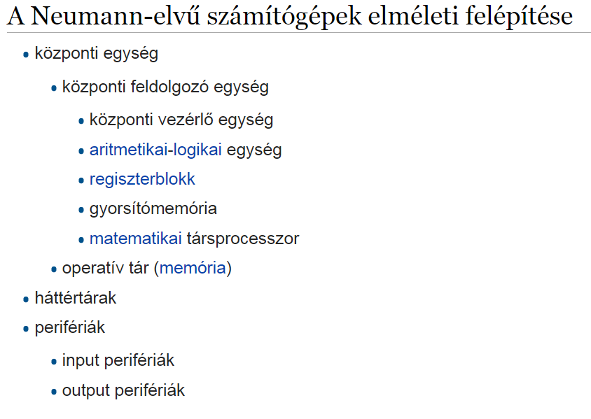
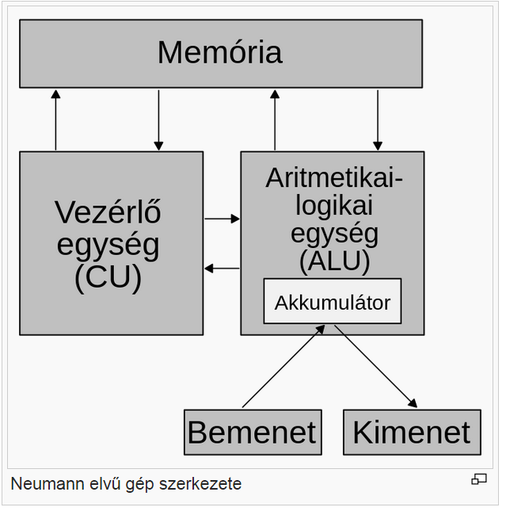
A Neumann-gép szerkezete

Slide 35
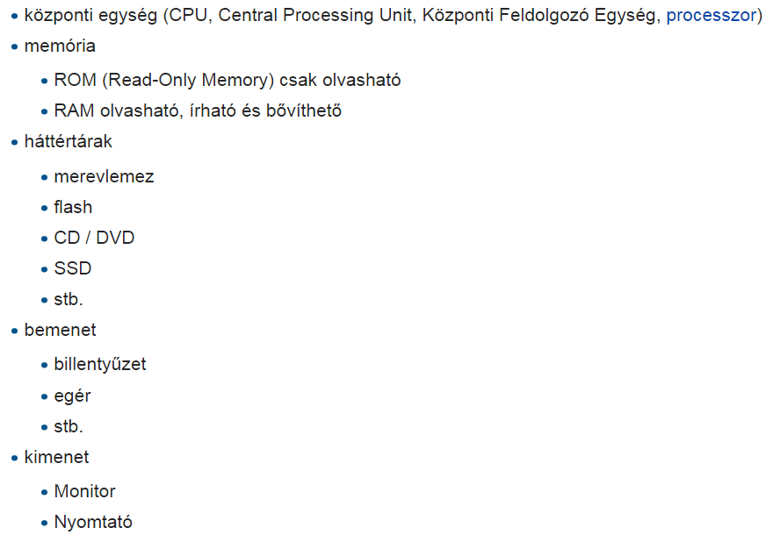
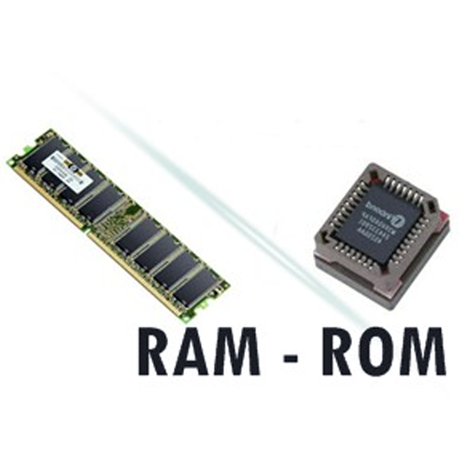

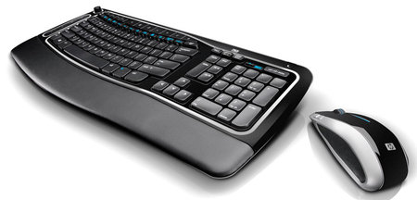

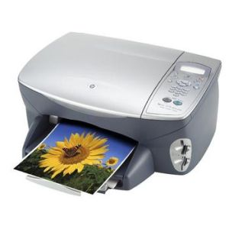

Perifériák Neumann elvei alapján

Slide 36
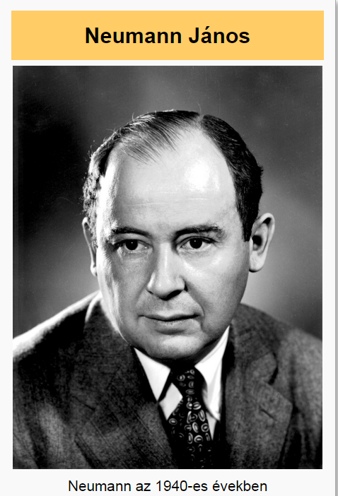
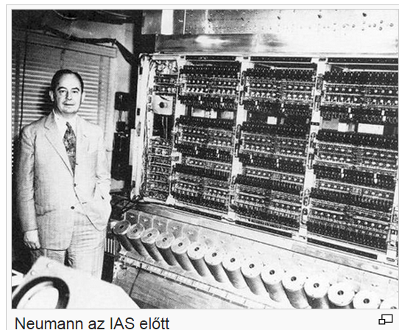
Neumann János
Budapest, 1903-Washington, 1957
magyar matematikus,
az első számítógép megalkotója

Slide 37

Köszönöm a figyelmet!

Slide 38
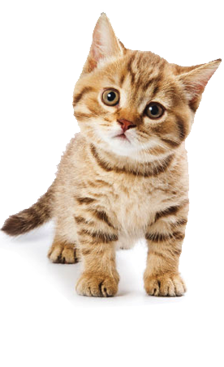
Gyakorlati feladatok
CAT – computational and algorithmic thinking (számítási és algoritmikus gondolkodás) legfontosabb elemei
  Absztrakció: a problémát számokkal,
  betűkkel, rajzokkal, stb. reprezentáljuk
  Dekompozíció: a problémát visszavezetjük
  egyszerűbb részfeladatokra
  Megoldó algoritmus tervezése
  Minták, összefüggések keresése, általánosítás

Slide 39

A CAT fogalmai és megközelítései

Slide 40
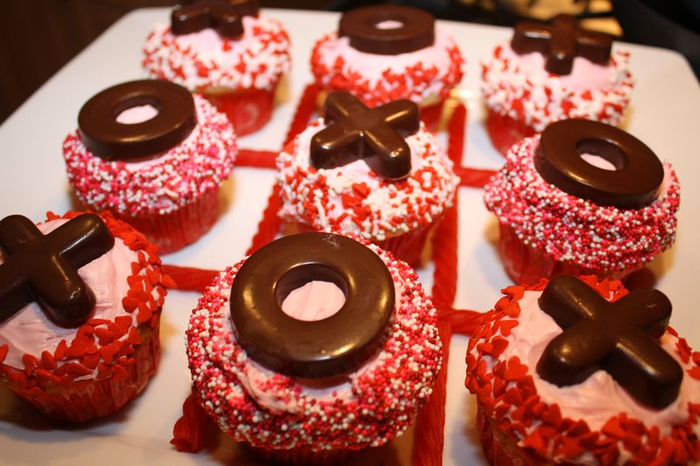
Problémák reprezentálása
3-szor 3-as amőba játékban egy állást, egy lépést, hogyan reprezentálhatunk, hogy lehet eldönteni, hogy vége a játéknak, ki nyert ?

Slide 41
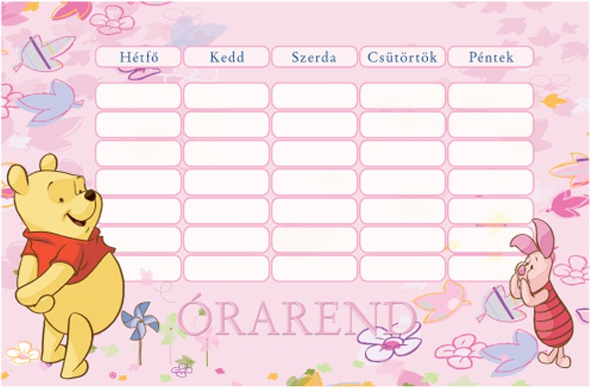
Problémák reprezentálása
Hogy lehet reprezentálni az órarendünket, amiben benne van, hogy melyik óra, melyik teremben, melyik nap, mettől meddig van?
Lehet-e tömörebben reprezentálni?
Hogy lehetne megkapni, hogy hány különböző előadásunk van?

Slide 42
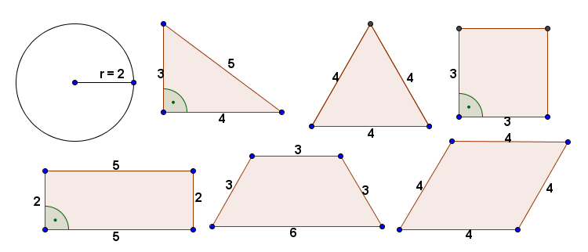
Problémák reprezentálása
Hogy lehet egyenest, illetve az alábbi síkidomokat reprezentálni, ha a bal sarkuk, illetve a kör középpontja az origóban van, és az egyenes is átmegy az origón?
Ha tetszőleges helyen lehetnek, meg lehet-e állapítani, hogy metszi egymást két síkidom?

Slide 43
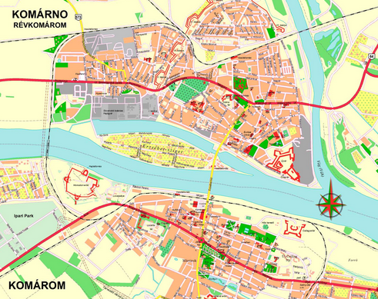
Problémák reprezentálása
Hogy lehet Komárom térképét, utcákat, kereszteződéseket, utcák hosszát, egy irányú utcákat reprezentálni?
A reprezentálás alapján hogy lehetne reprezentálni, hogy jöttünk ma be otthonról az egyetemre, mennyi az út hossza?
Hogy lehetne megállapítani, hogy el lehet-e jutni egyik helyről egy másikra?

Slide 44

Problémák reprezentálása
12 érme között egy hamis van, de nem tudjuk, hogy könnyebb vagy nehezebb. Kétkarú mérleggel végezhetünk méréseket, hogy megállapítsuk melyik a hamis.
Hogy lehet reprezentálni a feladatot, egy mérési sorozatot? (Mennyi a legkevesebb mérés, ami szükséges?)

Slide 45
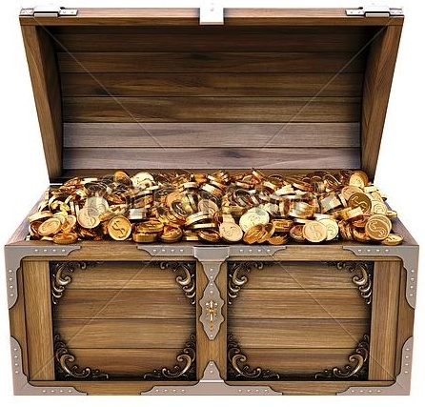
Problémák reprezentálása
10 ládában 5 grammos érmék vannak, kivéve az egyiket, amelyikben mindegyik érme csak 4 grammos.
Hogy lehet minél kevesebb méréssel megállapítani, melyik ládában vannak a selejtes érmék?
Reprezentáljuk a problémát, és egy nem feltétlen optimális mérési sorozatot.

Slide 46
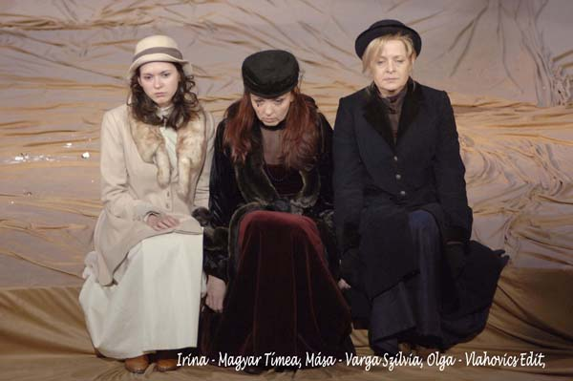
Problémák reprezentálása
Hölgyek társasága
Egy társaságban van három hölgy. Szeretnék kideríteni, hogy közülük ki a legidősebb és a legfiatalabb, de úgy, hogy ezen kívül semmi más információt ne szerezhessen egyikük sem. Ehhez persze annyit sugdolózhatnak, amennyit akarnak. Hogyan csinálják?

Slide 47

Algoritmus
Adjunk algoritmust, eljárást arra, hogy lehet megszámolni, hányan vannak a szemináriumon, és a végén mindenki tudja ezt a számot.
Megoldások:
  vezetőt választanak, egyesével megszámolja, bemondja
  mindenkinek van egy száma, kezdetben 1, felállnak, párok alakulnak, a párok összeadják a számukat, az egyik leül, amíg egy marad, bemondja a számát.
Melyik gyorsabb, miért? (A párok párhuzamosan dolgozhatnak, log(n) idő.)

Slide 48
Algoritmus
Álljanak ki a hallgatók, és álljanak nagyság szerinti sorrendbe. Írjuk le, algoritmussal, mit csináltak.
Hajtsák végre a buborék rendezést, párokból mindig balra áll a magasabb, amíg van változás. Írjuk le a módszert.

Slide 49

Információáramlás
10 hajótöröttet meg akarnak enni a bennszülöttek. Mindegyik kap egy piros vagy kék sapkát és libasorba állítják őket, bármelyik az összes előtte levő sapkáját látja. Miután megbeszélték a stratégiájukat, hátulról kezdve, mindegyik tippelhet, hogy milyen sapka van a fején, ha eltalálja életben marad, különben megeszik.
Milyen módszerrel marad életben a legtöbb hajótörött?
Megoldás: Az utolsó pirosat mond, ha páros sok piros sapkát lát, az előtte lévő ebből meg tudja határozni, hogy milyen színű van a fején, és így tovább, mindegyik a mögötte elhangzottakból ki tudja számolni, hogy milyen színű sapka van a fején. Így 9,5 menthető meg átlagban.
(Ha párok alakulnak, és bemondja az előtte levő színét, akkor 5 menthető meg, általában ez szokott a diákoknak eszükbe jutni.)

Slide 50


Házi feladat
Reprezentáljuk két különböző szakos hallgató órarendjét. Hogy lehetne a két reprezentáció alapján megkapni, hogy milyen kurzusokra járnak mindketten?
Öt barát versenyt futott. Dénes keserűen állapította meg, hogy nem ő lett az első. György a harmadik helyen végzett, Béla pedig jobb helyezést ért el, mint György. Péter azt vette észre, hogy ő közvetlen Dénes után ért célba, és Béla nem a második lett. András nem lett a versenyben sem első, sem utolsó.
Ki hányadik lett, ha a versenyen nem fordult elő azonos helyezés?

Slide 51
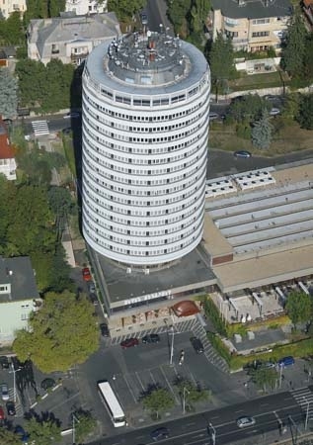
Házi feladat
Egy kör alakú szállóban egymásba nyílnak a szobák. A szobák teljesen egyformák, minden szobában egy lámpa és egy kapcsoló van, amivel fel vagy le lehet kapcsolni a lámpát. Nem tudjuk, milyen állásban hagyták a lámpákat.
A szobákban a kör mentén bármilyen irányba mehetünk, többször is, le- vagy fel- kapcsolhatjuk a lámpákat.
Hogy tudnánk megállapítani, hogy hány szoba van?
Útmutatás: Kapcsoljuk fel a lámpát, ahol vagyunk, és próbáljuk körbehaladva lekapcsolni.

Slide 52
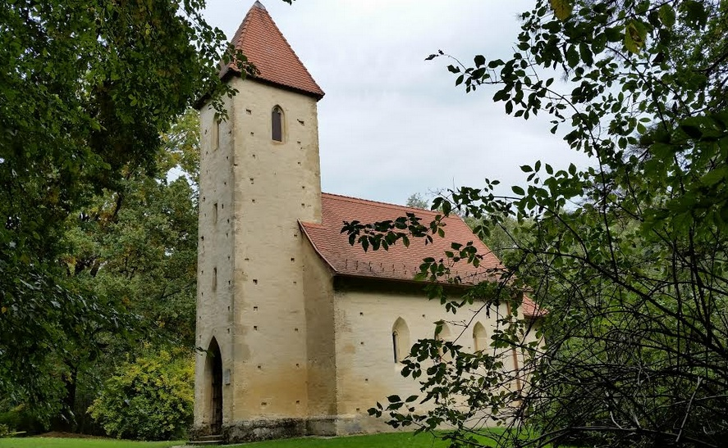
Kódolás, kettes számrendszer
Mit látunk a képen, hogyan kódolnánk?
Szentháromság-templom (Velemér), 13. század
Isten zöld tenyerén,
teremtett templom áll,
falában századok,
bent színes félhomály.
Kint maradsz-e rabként,
hol tágas még a tér,
vagy belépsz szabadon,
s fénylelked célba ér.

Slide 53




Miért van szükség kódolásra?
Tárolás: Tömörebben tároljuk az információt.
Feldolgozás: Számítógép számára feldolgozhatóvá tesszük az információt.
Továbbítás: Üzenet formájában elküldjük másnak az információt, akire hatni akarunk ennek tartalmával, és aki dekódolja, visszaalakítja azt saját számára.

Slide 54
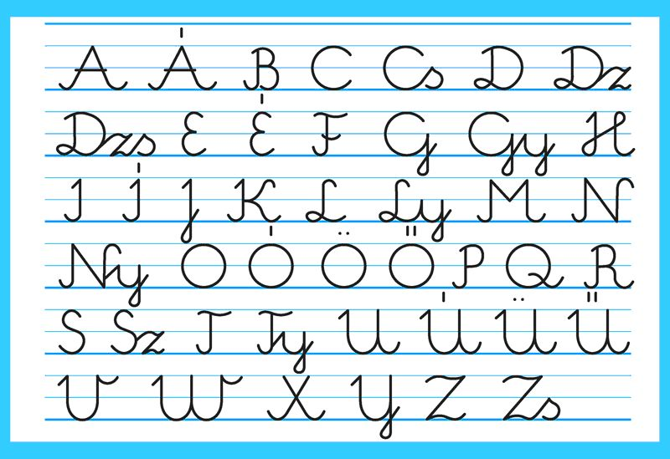
Kódolás természetes nyelven
Betűket, szavakat, mondatokat használunk egy természetes (magyar, szlovák, angol, stb.) nyelven.
  Ábécé (sok jel, szimbólum)
  Szavak (betűsorozatok),
  kb. 100 ezer szó szerepel egy nyelvben
  Mondatok (szósorozatok)
  Az értelmes sorozatokat, szavakat,
  mondatokat a szókincs (szótár) és a
  a nyelvtan határozza meg.
  Szentháromság-templom (Velemér), 13. század
    Ember számára könnyen érthető, dekódolható, de a gép nehezen tudná értelmezni.
    Hogy lehetne érzelmeket kódolni, például, amit egy vers vált ki az olvasóban?

Slide 55
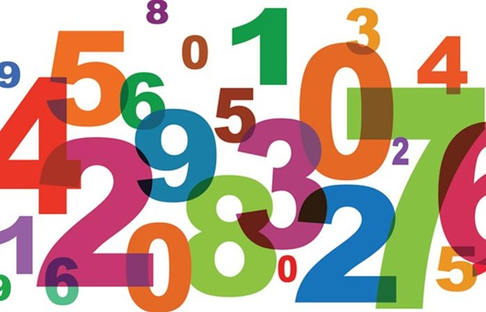
A kódolás számok segítségével
Szintaktika (forma): milyen számjegyeket és hogyan használunk
Szemantika (jelentés): mi, mennyi a leírt szám jelentése
1011 = tizenegy vagy
ezertizenegy vagy mennyi?

Slide 56


A számok, számolás megjelenése
Számfogalom:
kössünk békét
add oda a sárga tigrisbundádat
=
<

Slide 57

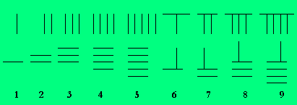
Digit = ujj
Kezdetben ujjakat, pálcikákat használtak számolásra

Slide 58
Számrendszerek
Szám helyiértéke
Szám alaki értéke
Számjegyek: 0,1,2,3,4,5,6,7,8,9
Számrendszer alapja: 10
Szám valódi értéke
Decimális számrendszer

Slide 59
q-alapú számrendszer
10-es alapú
q alapú
x szám q-alapú számrendszerbeli alakja: a_{n}…a₁a₀,
ha:
Számjegyek: 0,1,...,(q-1)

Slide 60
Bináris számrendszer
Számjegyek: 0,1
A számítástechnika a bináris számrendszerre épül

Slide 61
Hexadecimális számrendszer
16-os alapú
Számjegyek: 0, 1,..., 9, A, B, C, D, E, F

Slide 62
Számrendszerek: összefoglaló
 | Decimális | Bináris | Hexa-decimális | q-alapú
Alap | 10 | 2 | 16 | q
Számjegyek | 0, 1, 2, ..., 9 | 0, 1 | 0, 1, ..., 9, A, B, C, D, E, F | 0, ..., q-1
Helyiértékek | ..., 100, 10, 1 | ..., 8, 4, 2, 1 | ..., 256, 16, 1 | ..., q², q¹, q⁰
512 valódi értéke | 5·100+1·10+2·1 |  | 5·256+1·16+2·1
110 valódi értéke | 1 ·100+1 ·10+0 ·1 | 1·4+1·2+0 ·1 | 1 ·256+1 ·16+0 ·1

Slide 63
2 hatványai 10-ed rendig
2¹ | 2² | 2³ | 2⁴ | 2⁵ | 2⁶ | 2⁷ | 2⁸ | 2⁹ | 2¹⁰
2 | 4 | 8 | 16 | 32 | 64 | 128 | 256 | 512 | 1024

Slide 64
Átváltás a számrendszerek között
2, 8, 10, 16

Slide 65
Átváltás 10-es számrendszerből 2-esbe
131₁₀= ₂
10000011
?
Átváltás menete:
Készítsünk egy 2-oszlopos táblázatot
Írjuk fel a számot a bal felső sarokba
Osszuk el a számot 2-vel
  Az osztás eredményét írjuk a szám alá
  Az osztás maradékát írjuk a szám mellé
Az osztást ismételgessük, amíg a bal oldalon 0-t nem kapunk
A jobb oldali oszlop számjegyeit olvassuk össze lentről felfelé
131
1
:2
65
1
32
0
16
0
8
0
4
0
2
0
1
1
0
Átváltás 10-es számrendszerből 2-esbe

Slide 66
Átváltás 10-es számrendszerből 8-asba
131₁₀= ₈
203
?
Átváltás menete:
Készítsünk egy 2-oszlopos táblázatot
Írjuk fel a számot a bal felső sarokba
Osszuk el a számot 8-cal
  Az osztás eredményét írjuk a szám alá
  Az osztás maradékát írjuk a szám mellé
Az osztást ismételgessük, amíg a bal oldalon 0-t nem kapunk
A jobb oldali oszlop számjegyeit olvassuk össze lentről felfelé
131
3
:8
16
0
2
2
0
Átváltás 10-es számrendszerből 8-asba

Slide 67
Átváltás 10-es számrendszerből 16-osba
131₁₀= ₁₆
83
?
Átváltás menete:
Készítsünk egy 2-oszlopos táblázatot
Írjuk fel a számot a bal felső sarokba
Osszuk el a számot 16-tal
  Az osztás eredményét írjuk a szám alá
  Az osztás maradékát írjuk a szám mellé
Az osztást ismételgessük, amíg a bal oldalon 0-t nem kapunk
A jobb oldali oszlop számjegyeit olvassuk össze lentről felfelé
131
3
:16
8
8
0
Átváltás 10-es számrendszerből 16-osba

Slide 68
Átváltás 2-es számrendszerből 10-esbe
10000011₂= ₁₀
131
?
Átváltás menete:
Írjuk fel az átváltandó számot
Írjuk a számjegyek fölé 2 hatványait
Szorozzuk össze a számjegyeket a fölöttük lévő hatványokkal
Adjuk össze a szorzatokat
Az összeg lesz a végeredmény
1
2
4
8
16
32
64
128
1 0 0 0 0 0 1 1
1∙128
1 ∙ 2
1 ∙ 1
128
+
2
+
1
131
Átváltás 2-es számrendszerből 10-esbe

Slide 69
Átváltás 8-as számrendszerből 10-esbe
203₈= ₁₀
131
?
Átváltás menete:
Írjuk fel az átváltandó számot
Írjuk a számjegyek fölé 8 hatványait
Szorozzuk össze a számjegyeket a fölöttük lévő hatványokkal
Adjuk össze a szorzatokat
Az összeg lesz a végeredmény
1
8
64
2 0 3
2∙64
3 ∙ 1
128
+
3
131
Átváltás 8-as számrendszerből 10-esbe

Slide 70
Átváltás 16-os számrendszerből 10-esbe
83₁₆= ₁₀
131
?
Átváltás menete:
Írjuk fel az átváltandó számot
Írjuk a számjegyek fölé 16 hatványait
Szorozzuk össze a számjegyeket a fölöttük lévő hatványokkal
Adjuk össze a szorzatokat
Az összeg lesz a végeredmény
1
16
8 3
8∙16
3 ∙ 1
128
+
3
131
Átváltás 16-os számrendszerből 10-esbe

Slide 71
Különbség az átváltásoknál
10-esből X-esbe
X-esből 10-esbe
Átváltás menete:
Készítsünk egy 2-oszlopos táblázatot
Írjuk fel a számot a bal felső sarokba
Osszuk el a számot X-szel
  Az osztás eredményét írjuk a szám alá
  Az osztás maradékát írjuk a szám mellé
Az osztást ismételgessük, amíg a bal oldalon 0-t nem kapunk
A jobb oldali oszlop számjegyeit olvassuk össze lentről felfelé
Átváltás menete:
Írjuk fel az átváltandó számot
Írjuk a számjegyek fölé X hatványait
Szorozzuk össze a számjegyeket a fölöttük lévő hatványokkal
Adjuk össze a szorzatokat
Az összeg lesz a végeredmény

Slide 72
Átváltás 2-es számrendszerből 16-osba
10000011₂= ₁₆
83
?
Átváltás menete:
Írjuk fel az átváltandó számot
Hátulról indulva osszuk fel a számot
4 bites csoportokra (digitekre), ha kell, írjunk 0-kat a szám elé
A 4 bites csoportokat egyenként alakítsuk át (segédtábla segítségével)
Az átváltások eredményét balról jobbra kell összeolvasni
A lesz a végeredmény
1 0 0 0 0 0 1 1
8
3
83
Átváltás 2-es számrendszerből 16-osba

Slide 73
Átváltás 2-es számrendszerből 8-asba
10000011₂= ₈
203
?
Átváltás menete:
Írjuk fel az átváltandó számot
Hátulról indulva osszuk fel a számot
3 bites csoportokra, ha kell, írjunk
0-kat a szám elé
A 3 bites csoportokat egyenként alakítsuk át (segédtábla segítségével)
Az átváltások eredményét balról jobbra kell összeolvasni
A kapott szám lesz a végeredmény
1 0 0 0 0 0 1 1
0
2
0
3
203
Átváltás 2-es számrendszerből 8-asba

Slide 74
Átváltás 8-as számrendszerből 2-esbe
203₈= ₂
10000011
?
Átváltás menete:
Írjuk fel az átváltandó számot
Minden számjegyet írjunk át 3 bites bináris számra (segédtáblával)
A 3 bites csoportokat balról jobbra olvassuk össze (elején lévő 0-kat nem)
A kapott szám lesz a végeredmény
2 0 3
010
000
011
10000011
Átváltás 8-as számrendszerből 2-esbe

Slide 75
Átváltás 16-os számrendszerből 2-esbe
83₁₆= ₂
10000011
?
Átváltás menete:
Írjuk fel az átváltandó számot
Minden számjegyet írjunk át 4 bites bináris számra (segédtáblával)
A 4 bites csoportokat balról jobbra olvassuk össze (elején lévő 0-kat nem)
A kapott szám lesz a végeredmény
8 3
1000
0011
10000011
Átváltás 16-os számrendszerből 2-esbe

Slide 76
Különbség az átváltásoknál
2-esből 8-asba vagy 16-osba
8-asból vagy 16-osból 2-esbe
Átváltás menete:
Írjuk fel az átváltandó számot
Hátulról indulva osszuk fel a számot
3 vagy 4 bites csoportokra, ha kell, írjunk 0-kat a szám elé
A 3-4 bites csoportokat egyenként alakítsuk át (segédtábla segítségével)
Az átváltások eredményét balról jobbra kell összeolvasni
A kapott szám lesz a végeredmény
Átváltás menete:
Írjuk fel az átváltandó számot
Minden számjegyet írjunk át 3 vagy 4 bites bináris számra (segédtáblával)
A 3-4 bites csoportokat balról jobbra olvassuk össze (elején lévő 0-kat nem)
A kapott szám lesz a végeredmény

Slide 77
Definíciók
Bit – egyetlen bináris jegy
Bájt (byte) – egy 8-bites egység (8 jegyű bináris szám)
1 KB (kilobájt) = 2¹⁰ bájt = 1024 bájt
1 MB (megabájt)= 2²⁰ bájt = 1024² bájt =
= 1 048 576 bájt
1 GB (gigabájt) = 2³⁰ bájt = 1024³ bájt =
= 1 073 741 824 bájt
1 TB (terabájt) = 2⁴⁰ bájt = 1024⁴ bájt =
= 1 086 511 627 776 bájt

Slide 78

Információ
Számítógép:
  információk tárolására és feldolgozására szolgáló eszköz.
Információ:
  A címzettje számára új, vagy általa nem ismert adat, hír, közlés vagy tájékoztatás.
  A releváns adat, amely valamely bizonytalanság megszüntetéséhez elegendő. Nem minden adat információ! Csak az értékes (fontos) adat.
  alapegysége: bit
  mérése: bájt-okban
  1 szó: 2 bájt

Slide 79
Információ
Adat:
  Valakinek vagy valaminek a megismerését, jellemzését segítő tény, részlet.
  Valamilyen formában rögzített ismeret = potenciális információ.
  Jellege szerint kvantitatív vagy kvalitatív.
Információ sokfélesége
  (numerikus adatsor, szöveg, zene, egyetlen elektronikus jel, kép, videofelvétel,…)

Slide 80

Információ tárolása
Memória
  ideiglenes tárolás
  kikapcsoláskor tartalma elvész
  kisebb kapacitás
  gyors elérés
Háttértárak
  hosszú távú, biztonságos tárolás
  lassabb elérés
  általában nagyobb tárkapacitás

Slide 81

Információ kódolása
Kódolás: közölnivalónknak a szokásos-tól eltérő ábrázolása, kifejezéséi formája
A számítógépen a tárolandó, feldolgo-zandó információt bináris kódkészlettel fejezzük ki
matematikai modell

Slide 82
Matematikai modellezés
- elsődleges szimbólumok, üzenetek halmaza (amit ábrázolni akarunk )
- kódok ábécéje, elemei betűk (segítségükkel kódolunk)
n hosszúságú szavak halmaza:

Slide 83


Matematikai modellezés
összes szavak halmaza:
kód: injektív leképezés
  egyenletes (pl. számjegyek bináris ábrázolása 8 biten)
  nem egyenletes (pl. Morse ábécé)
dekódolás:
egyértelműen dekódolható függvény

Slide 84

Szövegek kódolása
Karakterek – betűk, számjegyek, írásjelek, speciális jelek összefoglaló neve;
gépi reprezentálása: binárisan
Lehetne-e minden mondatot (100 betűből állót) számmal kódolni? Kb. 44¹⁰⁰ mondat. Nagy lenne a kódtáblázat, nehezen lehetne megtalálni a kódhoz tartozó mondatot.
  Atomok száma a Földön: 9.01 x 10⁴⁹
Ehelyett:
1 karakter ↔ 1 bináris, hexa vagy decimális számkód
Hogyan?
Kódolási szabványok

Slide 85

Szöveg konvertálása bináris számokká
01001001 01110011 01110100 01100101 01101110 00100000 01111010 11000011 10110110 01101100 01100100 00100000 01110100 01100101 01101110 01111001 01100101 01110010 11000011 10101001 01101110 00101100 00100000 00001101 00001010 01110100 01100101 01110010 01100101 01101101 01110100 01100101 01110100 01110100 00100000 01110100 01100101 01101101 01110000 01101100 01101111 01101101 00100000 11000011 10100001 01101100 01101100 00101100 00001101 00001010 01100110 01100001 01101100 11000011 10100001 01100010 01100001 01101110 00100000 01110011 01111010 11000011 10100001 01111010 01100001 01100100 01101111 01101011 00101100 00100000 00001101 00001010 01100010 01100101 01101110 01110100 00100000 01110011 01111010 11000011 10101101 01101110 01100101 01110011 00100000 01100110 11000011 10101001 01101100 01101000 01101111 01101101 11000011 10100001 01101100 01111001 00101110 00001101 00001010 00001101 00001010 01001011 01101001 01101110 01110100 00100000 01101101 01100001 01110010 01100001 01100100 01110011 01111010 00101101 01100101 00100000 01110010 01100001 01100010 01101011 11000011 10101001 01101110 01110100 00101100 00100000 00001101 00001010 01101000 01101111 01101100 00100000 01110100 11000011 10100001 01100111 01100001 01110011 00100000 01101101 11000011 10101001 01100111 00100000 01100001 00100000 01110100 11000011 10101001 01110010 00101100 00001101 00001010 01110110 01100001 01100111 01111001 00100000 01100010 01100101 01101100 11000011 10101001 01110000 01110011 01111010 00100000 01110011 01111010 01100001 01100010 01100001 01100100 01101111 01101110 00101100 00001101 00001010 01110011 00100000 01100110 11000011 10101001 01101110 01111001 01101100 01100101 01101100 01101011 01100101 01100100 00100000 01100011 11000011 10101001 01101100 01100010 01100001 00100000 11000011 10101001 01110010 00101110 00100000
Isten zöld tenyerén,
teremtett templom áll,
falában századok,
bent színes félhomály.
Kint maradsz-e rabként,
hol tágas még a tér,
vagy belépsz szabadon,
s fénylelked célba ér.

Slide 86

Szöveg konvertálása decimális számokká
73 115 116 101 110 32 122 195 182 108 100 32 116 101 110 121 101 114 195 169 110 44 32 13 10 116 101 114 101 109 116 101 116 116 32 116 101 109 112 108 111 109 32 195 161 108 108 44 13 10 102 97 108 195 161 98 97 110 32 115 122 195 161 122 97 100 111 107 44 32 13 10 98 101 110 116 32 115 122 195 173 110 101 115 32 102 195 169 108 104 111 109 195 161 108 121 46 13 10 13 10 75 105 110 116 32 109 97 114 97 100 115 122 45 101 32 114 97 98 107 195 169 110 116 44 32 13 10 104 111 108 32 116 195 161 103 97 115 32 109 195 169 103 32 97 32 116 195 169 114 44 13 10 118 97 103 121 32 98 101 108 195 169 112 115 122 32 115 122 97 98 97 100 111 110 44 13 10 115 32 102 195 169 110 121 108 101 108 107 101 100 32 99 195 169 108 98 97 32 195 169 114 46 32
Isten zöld tenyerén,
teremtett templom áll,
falában századok,
bent színes félhomály.
Kint maradsz-e rabként,
hol tágas még a tér,
vagy belépsz szabadon,
s fénylelked célba ér.

Slide 87

Szöveg konvertálása hexadecimális számokká
49 73 74 65 6e 20 7a c3 b6 6c 64 20 74 65 6e 79 65 72 c3 a9 6e 2c 20 0d 0a 74 65 72 65 6d 74 65 74 74 20 74 65 6d 70 6c 6f 6d 20 c3 a1 6c 6c 2c 0d 0a 66 61 6c c3 a1 62 61 6e 20 73 7a c3 a1 7a 61 64 6f 6b 2c 20 0d 0a 62 65 6e 74 20 73 7a c3 ad 6e 65 73 20 66 c3 a9 6c 68 6f 6d c3 a1 6c 79 2e 0d 0a 0d 0a 4b 69 6e 74 20 6d 61 72 61 64 73 7a 2d 65 20 72 61 62 6b c3 a9 6e 74 2c 20 0d 0a 68 6f 6c 20 74 c3 a1 67 61 73 20 6d c3 a9 67 20 61 20 74 c3 a9 72 2c 0d 0a 76 61 67 79 20 62 65 6c c3 a9 70 73 7a 20 73 7a 61 62 61 64 6f 6e 2c 0d 0a 73 20 66 c3 a9 6e 79 6c 65 6c 6b 65 64 20 63 c3 a9 6c 62 61 20 c3 a9 72 2e 20
Isten zöld tenyerén,
teremtett templom áll,
falában századok,
bent színes félhomály.
Kint maradsz-e rabként,
hol tágas még a tér,
vagy belépsz szabadon,
s fénylelked célba ér.

Slide 88

ASCII kódolás
American Standard Code for Information Interchange
1 karakter ↔ 1 byte
256-féle kód; kódtáblában rögzítve
Alap karakterkészlet (rögzített): 0 - 127
Kiegészítő karakterkészlet-grafikus jelek vagy
nemzeti jelek (cserélhető, adott országra jellemző kódlapok): 128 - 255
Példák: 852-es Közép-Kelet-Európa, ISO-8859-2 (latin-2)
Ez utóbbi tartalmazza a latin betűs szláv nyelvek
(horvát, szlovén, szlovák, cseh, lengyel), és a magyar, román, német nyelv ékezetes betűit.

Slide 89

Az ASCII kódtáblázat

Slide 90
ASCII karaktercsoportok
Számjegyek: 0, 1, …, 9
Betűk: angol abc kis-, nagybetű
Írásjelek: pl. szóköz,(,), /,!, …
Ékezetes betűk
Grafikus karakterek (nem használjuk)
Vezérlő karakterek:
  nyomtató,
  szöveg megjelenése a képernyőn
  CR: sor elejére pozicionálás
  LF : soremelés (CR+LF : sorvége jel)
  FF : lapváltás

Slide 91
Karakterek
Numerikus karakterek:
0, 1, …, 9
Alfabetikus karakterek:
a, b, …, z, A, B, …, Z
Alfanumerikus karakterek:
0, 1, …, 9, a, b, …, z, A, B, …, Z

Slide 92

Az Unicode szükségessége
Az internet előretörésével egyre erősebb lett arra az igény, hogy a sok-sok karakterkódolás helyett egyetlen univerzális karakterkódolást alkalmazzanak, amit minden szoftver ugyanúgy képes kezelni.
Például egy magyar „árvíztűrő tükörfúrógép” szót egy Kínában használt levelezőszoftver vagy egyéb szoftver képes legyen ugyanígy megjeleníteni, illetve a nálunk használt szoftverek is a kínai karaktereket.

Slide 93


Unicode (ISO-10646) szabvány
minden nyelv karaktere (pl. görög, kínai, cirill, héber, japán, koreai) egyetlen karakterkészlettel ábrázolható: platform-, program- és nyelvfüggetlen
1 karakter ábrázolására 2 bájtot használ
65536 elemű kódtábla (fix)
első 128 elem: ASCII kódtábla első fele
többi elem: minden más egyidejűleg
256 bájtos blokkokra van felosztva a különböző nyelvek részére.
Unicode formátumok:UTF-8, UTF-16,UTF-32

Slide 94



UTF-8
változó hosszúságú formátum
1-4 bájtot használ (8, 16, 24, ill. 32 bit) a karakterektől függően (pl. az ASCII karaktereket 1 bájton ábrázolja, a magyar nyelvben használatos idézőjeleket 3 bájton)
Ezt a formátumot használja az IE, a Mozilla, mivel kompatibilis az ASCII kóddal
a leghatékonyabban használható; sok adatbázis-rendszer, a UNIX rendszer, a Microsoft Windows, és majdnem minden XHTML ezt használja

Slide 95

UTF-16
változó hosszúságú formátum
a legtöbb karakter ábrázolása 16 biten történik
a többi karaktert rendezett párként fejezi ki 16 bit-egységen (32 bit)
főként karakterfűzérek kezelésének implementációjában használatos

Slide 96

UTF-32
rögzített hosszúságú formátum, minden karaktert 32 biten ábrázol
egyelőre ritkán használatos
ritka karakterek, teljes scriptek kódolására alkalmazzák
fix hosszúsága miatt könnyen kezelhetők vele a tömbök
elképzelések szerint az összes élő, halott és mesterséges kultúra írásjeleinek ábrázolására elegendő kb. kétmillió szám
( 2²¹)

Slide 97


Slide 98




Számolás kettes számrendszerben

Slide 99




Számolás kettes számrendszerben

Slide 100

Kivonás komplemensképzéssel

Slide 101


Slide 102


Kettes komplemens képzése
Elhagyjuk a túlcsordult jegyet, ha van,
így az eredmény:
01010100

Slide 103


Számolás kettes számrendszerben

Slide 104



Számolás kettes számrendszerben

Slide 105

Tört számok binárisan
Kettes számrendszerben ábrázolt törtek értéke:
Tizedes tört átváltása bináris törtté (kettővel osztások helyett kettővel szorzásokkal!)

Slide 106

Tört számok binárisan
Írjuk fel a 0,6875 számot binárisan!

Slide 107

Hexadecimális összeadástábla

Slide 108
Hexadecimális számok összeadása
Számoljuk ki: (B A 3)₁₆ + (5 D E)₁₆
3+E=11 leírjuk az 1-et, átvitel (marad) 1
A+D=17 és volt 1 átvitel, az összesen 18, leírjuk a 8-at és maradt 1 átvitel
B+5=10 és volt 1 átvitel, az összesen 11, leírjuk a 11-et.
Tehát az eredmény 1181.

Slide 109

Hexadecimális szorzótábla

Slide 110
Hexadecimális számok szorzása
Számoljuk ki: 1A8 * AF
F*8 = 78, leírjuk a 8-at, átvitel 7
F*A=96, és maradt 7, az összesen (hexaban összeadva) 9D, leírjuk a D-t és marad 9.
F*1=F és maradt 9, az összesen 18
Az F-vel szorzás ereménye: 18D7
A*8= 50, leírjuk a 0-t, maradt 5
A*A=64, maradt 5, az összesen (hexaban összeadva) 69, leírjuk a 9-t, maradt 6
A*1=A és maradt 6, az összesen (hexaban összeadva) 10
Az A-val szorzás eredménye: 1090
18D7
+1090
= 121D7 (hexaban kellett összeadni)

Slide 111




Kódolási feladatok
Írjuk le a teljes nevünket ASCII kódban!
Írjuk le a kedvenc gyümölcsünk nevét bináris kódban!
Írjuk le az utca nevét, ahol lakunk decimális kódban!
Írjuk le a kedvenc filmünk nevét hexadecimális kódban!
Adjuk oda a szomszédunknak, aki próbálja megfejteni!

Slide 112
ASCII kódtáblázat

Slide 113

Feladatok összeadásra

Slide 114

Megoldások összeadásra

Slide 115

Feladatok kivonásra

Slide 116

Megoldások kivonásra

Slide 117

Feladatok szorzásra, osztásra

Slide 118

Megoldások szorzásra, osztásra

Slide 119
Feladatok
Végezze el az alábbi átalakításokat!
2010₁₀ = ?₈
2010₁₀ = ?₂
2010₁₀ = ?₁₆
111010011₂ = ?₁₀
2010₈ = ?₁₀
2010₁₆ = ?₁₀
111010011₂ = ?₈
2010₈ = ?₂
2010₁₆ = ?₈
Végezze el az alábbi átalakításokat!
1011010011₂ = ?₁₀
1011010011₂ = ?₈
1011010011₂ = ?₁₆
E3A₁₆ = ?₁₀
E3A₁₆ = ?₈
E3A₁₆ = ?₂
732₈ = ?₁₀
732₈ = ?₁₆
732₈ = ?₂

Slide 120
A számok ábrázolása a számítógépben
a) Fixpontos ábrázolás
Ez a számok műveletvégzésre alkalmas formában történő tárolására szolgál.
Pozitív és negatív egész számok ábrázolására. A negatív számokat a már ismertetett kettes komplemens szerint értelmezik a gépek.
Törtrésszel rendelkező számokat is ábrázolhatunk, de ekkor a törtet jelző pont csak logikailag létezik, a számítógép nem "teszi ki", helyét nem változtatja. Nyomtatásnál az elhelyezéséről a programozónak kell gondoskodnia.

Slide 121
A számok ábrázolása a számítógépben
a) Fixpontos ábrázolás
A fixpontos számábrázolás hátrányai:
az ábrázolható tartomány kicsi: 2 Byte-on a legnagyobb 32.767, a legkisebb -32.768
a számok pontossága erősen korlátozott:
ha egész számot ábrázol 7/4 =1 és a 4 /4=1

Slide 122
A számok ábrázolása a számítógépben
b) Lebegőpontos számábrázolás
A fixpontos hátrányait kiküszöbölő, a számok hatványkitevős (matematikában használt normál alakhoz hasonlatos) felírásán alapuló számábrázolás.
Például:
175₍₁₀₎ = 0.175 * 10³ 10110011₍₂₎ = 0.10110011 * 2⁸
0.375₍₁₀₎ = 0.375 * 10⁰ 0.011₍₂₎ = 0.11 * 2⁻¹

Slide 123
A számok ábrázolása a számítógépben
b) Lebegőpontos számábrázolás
Általánosan felírva: A = M * p^{k}
A = az eredeti szám
M = az együttható,
ennek a tört része az ún. mantissza
p = a hatvány alapja
k = a hatvány kitevője, az ún. karakterisztika
Ebből észrevehetjük, hogy néhány elem minden szám esetén ismétlődik, ezért ezeket a számítógépen nem kell külön ábrázolni.

Slide 124
A számok ábrázolása a számítógépben
b) Lebegőpontos számábrázolás
Például: 175₍₁₀₎ = 0.175 * 10³ 10110011₍₂₎= 0.10110011 * 2⁸
0.375₍₁₀₎ = 0.375 * 10⁰ 0.011₍₂₎ = 0.11 * 2⁻¹

Slide 125
A számok ábrázolása a számítógépben
b.) Lebegőpontos számábrázolás
A számokat 6 bájtos valós típusú mennyiségként ábrázoljuk
A mantissza egészrésze
23 1 (23÷2= 11 marad: 1)
11 1 (11÷2= 5 marad: 1)
5 1 ( 5÷2= 2 marad: 1)
2 0 ( 2÷2= 1 marad: 0)
1 1 ( 1÷2= 0 marad: 1)
0
Pl.: -23.1875
X=m*2^{k} ahol 0,5 <= |m| <=1
Mantissza: m valós szám
Karakterisztika: k egész szám
A mantissza törtrésze
0,1875 0 (0,1875×2= 0,375)
0,375 0 (0,375 ×2= 0,75)
0,75 1 (0,75 ×2= 1,5)
0,5 1 (0,5 ×2= 1,0)
0

Slide 126
A számok ábrázolása a számítógépben
b.) Lebegőpontos számábrázolás
A számokat 6 bájtos valós típusú mennyiségként ábrázoljuk
X=m*2^{k} ahol 0,5 <= |m| <=1
Mantissza: m valós szám
Karakterisztika: k egész szám
Pl.: -23.1875
A mantissza egészrésze=10111
A mantissza törtrésze=0011
Normálás 0.1xxxx A pontot 5 lépéssel balra tettük

Slide 127
A számok ábrázolása a számítógépben
b.) Lebegőpontos számábrázolás
A mantissza előjele
Ha a mantissza
negatív, akkor legyen 1
különben legyen 0
X=m*2^{k} ahol 0,5 <= |m| <=1
Mantissza: m valós szám
Karakterisztika: k egész szám
Mivel itt mindig 1 állna, ezért ezt a bitet ruházzuk fel a mantissza előjelének jelentésével

Slide 128
A számok ábrázolása a számítógépben
A karakterisztika (kitevő) előjele
b.) Lebegőpontos számábrázolás
A karakterisztikát az ábrázolt legkisebb szám abszolút értékével megnöveljük, azaz hozzá adunk
|-128|=128-at, majd átváltjuk 2-es számrendszerbe.
Tehát ha k=5,
akkor k:=5+128=133
X=m*2^{k} ahol 0,5 <= |m| <=1
Mantissza: m valós szám
Karakterisztika: k egész szám
Ezt az alakot nevezzük 128-cal eltolt nullpontú ábrázolásnak

Slide 129
A számok ábrázolása a számítógépben
A karakterisztika (kitevő) előjele
b.) Lebegőpontos számábrázolás
X=m*2^{k} ahol 0,5 <= |m| <=1
Mantissza: m valós szám
Karakterisztika: k egész szám
A karakterisztika
133 1 (133÷2= 66 marad: 1)
66 0 ( 66÷2= 33 marad: 0)
33 1 ( 33÷2= 16 marad: 1)
16 0 ( 16÷2= 8 marad: 0)
8 0 ( 8÷2= 4 marad: 0)
4 0 ( 4÷2= 2 marad: 0)
2 0 ( 2÷2= 1 marad: 0)
1 1 ( 1÷2= 0 marad: 1)
0
k=10000101

Slide 130

A számok ábrázolása a számítógépben
A 6 bájtos normált ábrázolás eddigiek ismeretében:
Ábrázolható tartomány:
konvenció (megállapodás): 0:= {k=-128, mantissza=tetszőleges}
A legkisebb pozitív valós szám: 0.5 * 2⁻¹²⁷ ≈2,938*10⁻³⁹

Slide 131


Slide 132

Adattípusok a Java programozási nyelvben
A Java nyelvben az adattípusoknak két csoportja van: primitív és referencia típusok. A primitív adattípusok egy egyszerű értéket képesek tárolni: számot, karaktert vagy logikai értéket.

Slide 133

Adattípusok a Java programozási nyelvben

Slide 134
IEEE 754 standard
single 32 bites, double 64 bites (, extended 80 bites).
single: Ha 0 < a kitevőrész < 255, a szám normalizált.
Normalizált tört vezető 1-es bitje nincs ábrázolva!
típus | előjel | kitevőrész | | törtrész |
single | 1 bit | 8 bit 127-többletes | 23 bit
double | 1 bit | 11 bit 1023-többletes | 52 bit
Notes:
711-715

Slide 135
Normalizált számok (IEEE 754, single)
0 < kitevőrész < 255
kitevőrész = kitevő + 127, 127 többletes.
Lehetséges kitevők: -126, -125, ... , +127.
Közvetlenül a törtrész elé kell képzelni egy 1-est (implicit bit) és a bináris pontot.
Az ábrázolt szám: ± (1 + törtrész) * 2^{kitevő}
Pl.: 1 0011 1111 1000 ... 0000₂ = 3F80 0000₁₆
0,5 0011 1111 0000 ... 0000₂ = 3F00 0000₁₆
-1,5 1011 1111 1100 ... 0000₂ = BFC0 0000₁₆
± kitevőrész 1. törtrész
Notes:
711-714

Slide 136
Normalizálatlan számok (IEEE 754, single)
Ha a kitevőrész = 0
Ilyenkor a kitevő -126 (! nem 127),
a bináris pontot implicit 0 előzi meg (nincs ábrázolva).
Az ábrázolt szám: ± (törtrész) * 2⁻¹²⁶
Pl.: 2⁻¹²⁷ = 2⁻¹²⁶ * 0,100 ... 0000₂ =
= 0000 0000 0100 ... 0000₂ = 0040 0000₁₆
± kitevőrész 0. törtrész (2⁻¹)
- 2⁻¹⁴⁹ = - 2⁻¹²⁶ * 0,000 ... 0001₂ =
= 1000 0000 0000 ... 0001₂ = 8000 0001₁₆
± kitevőrész 0. törtrész (2⁻²³)
Notes:
714

Slide 137
A legkisebb pozitív (single) normalizált szám:
2⁻¹²⁶ = 2⁻¹²⁶ * 1,000 ... 0000₂ =
= 0000 0000 1000 ... 0000₂ = 0080 0000₁₆
± kitevőrész 1. törtrész
A legnagyobb pozitív (single) normalizálatlan szám:
2⁻¹²⁶ * 0,111 ... 1111₂ =
= 0000 0000 0111 ... 1111₂ = 007F FFFF₁₆
± kitevőrész 0. törtrész
≈ 2⁻¹²⁶
A különbségük csupán 2⁻¹⁴⁹.
Notes:
711-714

Slide 138
Normalizálatlan számok (IEEE 754, single)
Ha a kitevőrész = 255
Túl nagy számok (túlcsordulás):
∞ (végtelen): pl. 1/0,
NaN (Not a Number): pl. ∞ / ∞
Notes:
714-715

Slide 139
Normalizált | ± | 0<kitevőrész<Max | bitminta
Nem normalizált | ± | 0 | nem nulla bitminta
Nulla | + | 0 | 0
Végtelen | ± | 111…1 | 0
Nem szám | ± | 111…1 | nem nulla bitminta
(IEEE 754, single)
Notes:
714-715

Slide 140
Logikai műveletek
A számítógép nem csak ‑ a számrendszereknél ismertetett ‑ matematikai műveletek, hanem logikai műveletek végrehajtására is képes.
A logikában állítások vannak, melyek vagy igazak vagy hamisak. Ennek megfelelően a logikai adatok két értéket vehetnek fel: ha igaz, az értéke 1, ha hamis, az értéke 0. A logikai adatok ábrázolása általában 1Byte-on történik:
  00000001 = logikai igaz
  00000000 = logikai nem
Ismerkedjünk meg néhány logikai művelettel:

Slide 141

Logikai műveletek
A: Esik az eső
B: Van nálam ernyő
C: Megázom
ÉS (konjunkció): A and B
Esik az eső és van nálam ernyő
VAGY (diszjunkció): B or C
Vagy van nálam ernyő vagy megázom
TAGADÁS (negáció): not B
nincs nálam ernyő
KÖVETKEZTETÉS (implikáció): (A and not B) then C
Ha esik az eső és nincs nálam ernyő, akkor megázom

Slide 142
Logikai műveletek
a) Negálás (NOT)
Olyan művelet, amely során
az igazból hamisra,
a hamisból igazra váltunk.

Slide 143
Logikai műveletek
b) ÉS kapcsolat (AND)
A B A & B
A művelet elvégzése után az eredmény akkor igaz, ha az A és B is igaz volt, minden más esetben hamis.

Slide 144
Logikai műveletek
c) VAGY kapcsolat (OR)
A
A v B
B
Az eredmény akkor igaz, ha vagy az A vagy a B is igaz volt, beleértve azt is, amikor mindkettő igaz.

Slide 145
Logikai műveletek
d) KIZÁRÓ VAGY kapcsolat (XOR)
Az eredmény kizárólag akkor igaz, ha vagy A vagy B igaz volt. Ez a kapcsolat kizárja azt az esetet, amikor mindkettő igaz.
A
B
A ⊕ B

Slide 146
Aritmetikai műveletek
a) Összeadás (1 bites)
A
B
A + B
A & B
A ⊕ B
0
0
0 0
0
0
0
1
0 1
0
1
1
0
0 1
0
1
1
1
1 0
1
0
&
Átvitel
⊕
Összeg

Slide 147

Aritmetikai műveletek
b) Összeadás (Teljes összeadó)
A
B
Átvitel be
&
Átvitel ki
OR
⊕
&
⊕
Összeg

Slide 148
Adattípusok
Alapkérdés: mit támogat a hardver (milyen utasítások vannak)? Ami nincs (pl. dupla pontosságú egész aritmetika), azt szoftveresen kell megcsinálni.
Numerikus típusok:
előjel nélküli és előjeles egész számok
(8, 16, 32, 64 bites).
lebegőpontos számok (32, 64, néha 128 bites),
binárisan kódolt decimális számok: decimális aritmetika
Notes:
368-369

Slide 149
vezérlőegység
Központi feldolgozó egység (CPU)
Aritmetikai-logikai egység (ALU)
B/K eszközök
Regiszterek
.
.
Központi
memória
.
.
Lemez
Nyomtató
.
.
sín
Egyszerű sín alapú számítógép
Notes:
66-70

Slide 150
CPU feladata: a memóriában tárolt program végrehajtása. Részei:
vezérlőegység, feladata: a program
  utasításainak beolvasása,
  az ALU, a regiszterek vezérlése,
aritmetikai-logikai egység (ALU) , feladata: az utasítások végrehajtása,
regiszter készlet, feladata: részeredmények, vezérlő információk tárolása. A legfontosabbak:
  utasításszámláló
  (Program Counter): PC,
  utasításregiszter
  (Instruction Register): IR,
adatút (data path).
vezérlőegység
Aritmetikai-logikai egység (ALU)
Regiszterek
.
.
.
.
.
.
Notes:
66-70

Slide 151
Adatút
(data path).
A regiszter készletből feltöltődik az ALU két bemenő regisztere
ALU
Az eredmény az ALU kimenő regiszterébe kerül
Az ALU kimenő regiszteréből a kijelölt regiszterbe kerül az eredmény
Nem biztos, hogy az ALU be- és kimenő regiszterei tényleges regiszterként vannak kialakítva.
A+B
A
B
A
B
ALU
A+B
Notes:
66-70

Slide 152
Programozás és programozás módszertan

Slide 153
-2. A számítástechnika és a programozás története
A számolást segítő eszközök története egyidős az emberiséggel
Az ősember az ujjait használta (digitus=ujj, ebből ered a digit, számjegy név, sőt a bit=binary digit, kettes számrendszer-beli számjegy elnevezés)
A következő lépés a mechanikus eszközök használata volt:
  Kipu: az első helyiértékes számábrázolás, az amerikai indiánok használták, csomózáson alapult
  Abakusz: sinekre vagy vájatokba helyezett kövekkel működő mechanikus „számológép”

Slide 154
-2. A számítástechnika és a programozás története
A következő lépést a XVII. századdal kezdődően a mechanikus számológépek kifejlesztése hozta. E munka főbb alakjai:
  Wilhelm Schickard (1592-1635)
    Német (thübingeni) csillagász
    a négy alapművelet elvégzésére alkalmas, fogaskerekekből és rudakból felépülő számológépet épített (1960, IBM, felépítették a működő modellt)
  Blaise Pascal (1623-1662)
    francia matematikus, fizikus, filozófus
    Az első sorozatban gyártott számológép megalkotója (1642-44)
    Ez csak összeadásra és kivonásra volt alkalmas
  Gotfried Wilhelm Leibniz (1646-1710):
    német polihisztor
    Pascal gépét fejlesztette tovább, megvalósította a szorzást és az osztást közbülső művelet nélkül
    Ő javasolta először a kettes számrendszer használatát

Slide 155
-2. A számítástechnika és a programozás története
  Charles Babbage (1792-1871)
    angol matematikus
    Ő tervezte az első igazi számítógépet, amelynek alapja a programvezérlés és az adatok tárolása volt
    Első gépe a differenciális gép, mellyel hajózási táblázatokat számoltak volna, teljesen sosem készült el (1821)
    Ez még számológép volt, programvezérlés nélkül
    Második gépe az analitikus gép (1834), mely adatbevitelre és programozásra lyukkártyákat használt volna
    Az ötlet Joseph Maria Jacquard mechanikus szövőszékéből ered (1820), amelynél a szövési mintákat tárolták lyukkártyákon
    A kor technikája nem tette lehetővé a megépítését, mert pl. a súrlódást nem tudták kiküszöbölni a működés során
    A csak elméletben megvalósult gépre Ada Lovelace (Augusta Ada Byron, Lord Byron felesége) programokat készített, amelyek a későbbi elemzéskor mind hibátlannak bizonyultak – ő volt az első programozónő
    Az analitikus gépet a londoni Science Museumban elkezdték megépíteni a fennmaradt dokumentáció alapján

Slide 156
-2. A számítástechnika és a programozás története
  James Hollerith (1860-1929), amerikai mérnök
    1887-ben az amerikai népszámlálás adatainak feldolgozására lyukkártyás gépet készített, amellyel a kiértékelés 3 év helyett 6 hetet vett igénybe
    A lyukkártyák rendezését és szétválogatását tűk segítségével oldotta meg
    Hollerith 1924-ben alapított cégéből fejlődött ki az IBM (International Business Machines)
Szerepeljen itt néhány kép a fent említett számoló és számítógépekről

Slide 157

-2. A számítástechnika és a programozás története
Római abakusz rekonstrukciója

Slide 158

-2. A számítástechnika és a programozás története
Pascal számológépe

Slide 159

-2. A számítástechnika és a programozás története
A differenciális gép egy részlete, amelyet a Babbage műhelyében talált alkatrészekből raktak össze

Slide 160

-2. A számítástechnika és a programozás története
Az épülő analitikus gép

Slide 161
-2. A számítástechnika és a programozás története
A következő lépést az elektromechanikus, elektronikus számítógépek megalkotása hozta
  Sokan foglalkoztak több országban a kifejlesztésükkel, csak néhány név:
    Conrad Zuse, Németország (első szabadon programozható számítógép, relékből, 1938-41),
    Alan Turing (angol matematikus, Colossus nevű kódfejtésre használt számítógép, 1943),
    Howard H. Aiken, (amerikai matematikus, Mark I. nevű számítógép, lövedékröppálya-táblázatok számítására, 1944)
  ENIAC, 1945: az első teljesen elektronikus számítógép, elektroncsövekből
  EDVAC, 1946: az első Neumann-elvű számítógép

Slide 162
-2. A számítástechnika és a programozás története
Neumann János (1903-1957) magyar származású amerikában élt matematikus
  Matematikai alapokon látott hozzá a számítógépek általános alapelveinek kidolgozásához
  Ezeket 1946-ban publikálta legendás cikkében, amelyek a Neumann-elveket tartalmazták:
  Soros utasításvégrehajtás
  Kettes számrendszer használata
  Belső memória (operatív tár) használata a program és az adatok tárolására
  Teljesen elektronikus működésű, univerzális számítógép
  Központi vezérlőegység, illetve aritmetikai egység használata

Slide 163
-2. A számítástechnika és a programozás története
A XX. Század negyvenes évei óta Neumann-elvű, elektronikus számítógépeket használunk, amelyeket az őket alkotó fő alkotórész milyensége szerint számítógép-generációkba sorolunk. Ezek a következők:
  generációs számítógépek: elektroncsövekből épülnek fel
  generációs számítógépek: fő alkotórészük az egyedi tranzisztor (1958-tól)
  generációs számítógépek: integrált áramköröket tartalmaznak (1965-től)
  generációs számítógépek: központi egységük a mikroprocesszor (1971, Intel, 4004 típusjelű processzor)
A különböző megvalósítás azonban nem jelentette a programozás alapelveinek változását

Slide 164
-1. Alapfogalmak
Adat: Egy objektum számunkra fontos tulajdonsága.
Ismeret: Az adatok olyan összessége, amelyet az ember képes észlelni, érzékelni, és összefüggéseiben látni.
Információ: Új ismeretet tartalmazó adathalmaz.

Slide 165
-1. Alapfogalmak
Program: A számítógép számára érthető utasítások sorozata, amely az adatok megfelelő számításaival és mozgatásaival egy feladat megoldását célozza.
Következtetés:
PROGRAM=ADAT+ALGORITMUS

Slide 166
-1. Alapfogalmak
Algoritmus: egy feladat megoldásának leírása.
Követelmények: milyen legyen egy algoritmus?
  Általános legyen, lehetőleg a feladattípusra adjon megoldást
  Véges számú lépésben vezessen eredményre (időben és terjedelemre is véges legyen)
  Megfelelő bemenő adatokra megfelelő kimenetet adjon

Slide 167
0. Feladatmegoldás számítógéppel
Mintapélda a valós életből: házépítés
  Igényfelmérés (szempontok: család mérete, elképzelés, pénz)
  Tervezés (alaprajz, anyagigény)
  Szervezés (ütemterv vagy vállalkozó)
  Építkezés (anyagbeszerzés, kivitelezés)
  Használatba vétel (szemrevételezés – szépség, kipróbálás – jóság)
  Beköltözés, bentlakás (módosítgatás, újabb hibák, karbantartás)

Slide 168
0. Feladatmegoldás számítógéppel
A programkészítés folyamata
Tevékenység Eredmény
Specifikálás (miből?,mit?) specifikáció
Tervezés (mivel?,hogyan?) adat- algoritmusleírás
Kódolás (a géppel hogyan?) kód (reprezentáció + implementáció)
Tesztelés (hibás?) hibalista (diagnózis)
Hibakeresés (hol a hiba?) hibahely, ok (terápia)
Hibajavítás (hogyan jó?) helyes program
Minőségvizsgálat, hatékonyság
(jobbítható?) jó program
Dokumentálás (hogy működik,
hogyan kell használni?) használható program
Használat, karbantartás
(még mindig jó?) időtálló program

Slide 169
1. Feladatmegoldás számítógéppel – részletesen az egyes lépésekről - SPECIFIKÁCIÓ
Részei:
    Bemenő adatok (értékhalmaz, mértékegység) + összefüggéseik (előfeltétel)
    Eredmények + kiszámítási szabályuk (utófeltétel)
    A megoldással szembeni követelmények
    Korlátozó tényezők
    A használt fogalmak definíciói

Slide 170
1. Feladatmegoldás számítógéppel – részletesen az egyes lépésekről - SPECIFIKÁCIÓ
Tulajdonságai:
  Egyértelmű, pontos, teljes
  Rövid, tömör, formalizált
  Szemléletes, érthető
Specifikációs eszközök:
  Szöveges leírás
  Matematikai leírás

Slide 171
2. Feladatmegoldás számítógéppel – részletesen az egyes lépésekről - TERVEZÉS
2 feladat együtt:
  Algoritmustervezés
  Adatszerkezet megtervezése

Slide 172
2/a. Feladatmegoldás számítógéppel – részletesen az egyes lépésekről - ALGORITMUSTERVEZÉS
Eszközei: Algoritmusleíró eszközök
  Folyamatábra
  Struktogram
  Jackson-diagramok
  Leírás mondatszerű elemekkel (pszeudokód)
  Leírás programozási nyelven

Slide 173
2/a. Feladatmegoldás számítógéppel – részletesen az egyes lépésekről - ALGORITMUSTERVEZÉS
Milyen építőkövekből épül fel egy algoritmus?
  Állítás: Néhány alapvető elem (vezérlési szerkezet) segítségével minden algoritmus elkészíthető.
  Az a programozás, amely csak ezeket használja:
  STRUKTÚRÁLT PROGRAMOZÁS

Slide 174
2/a. Feladatmegoldás számítógéppel – részletesen az egyes lépésekről - ALGORITMUSTERVEZÉS
Melyek ezek az építőkövek?
  Tevékenységek egymásutánja (bambán dolgozunk):
  SZEKVENCIA
  Valamilyen döntésre kényszerül a program a végrehajtás során:
  ELÁGAZÁS (SZELEKCIÓ)
  (van egy-, két-, és többágú)
  Valamilyen programrészletet többször kell végrehajtani (általában feltételtől függően):
  CIKLUS (ITERÁCIÓ)
  (többféle létezik)
  A program részekre bontása alprogramokra (később tárgyaljuk)

Slide 175
2/a. Feladatmegoldás számítógéppel – részletesen az egyes lépésekről - ALGORITMUSTERVEZÉS
Szekvencia megvalósítása folyamatábrával
utasítás1
utasítás2
utasítás3

Slide 176
2/a. Feladatmegoldás számítógéppel – részletesen az egyes lépésekről - ALGORITMUSTERVEZÉS
Elágazás megvalósítása folyamatábrával
  Az ágak valamelyike el is maradhat: egyágú elágazás
  Többágú elágazásra nincs folyamatábra-jelölés, több kétágú elágazással írható le
i
feltétel
h
Utasítás(ok)
igaz esetén
Utasítás(ok)
hamis esetén

Slide 177
2/a. Feladatmegoldás számítógéppel – részletesen az egyes lépésekről - ALGORITMUSTERVEZÉS
Ciklusok megvalósítása folyamatábrával
  A megismétlésre kerülő utasítások összefoglaló neve: CIKLUSMAG
  Fajtái:
    Elöltesztelő feltételes ciklus
    Hátultesztelő feltételes ciklus
    Számlálós (növekményes) ciklus (speciális elöltesztelő ciklus)

Slide 178
2/a. Feladatmegoldás számítógéppel – részletesen az egyes lépésekről - ALGORITMUSTERVEZÉS
Elöltesztelő ciklus megvalósítása folyamatábrával
  A ciklusmag nem
  biztos, hogy
  végrehajtódik!
ciklusfeltétel
h
i
Ciklusmag
utasításai

Slide 179
2/a. Feladatmegoldás számítógéppel – részletesen az egyes lépésekről - ALGORITMUSTERVEZÉS
Hátultesztelő ciklus megvalósítása folyamatábrával
  A ciklusmag egyszer
  biztosan végrehajtódik!
Ciklusmag
utasításai
i
ciklusfeltétel
h

Slide 180
2/a. Feladatmegoldás számítógéppel – részletesen az egyes lépésekről - ALGORITMUSTERVEZÉS
Számlálós ciklus megvalósítása folyamatábrával
  A ciklusmag nem
  biztos, hogy
  végrehajtódik!
Változó:=tól..ig
h
i
Ciklusmag
utasításai

Slide 181
2/a. Feladatmegoldás számítógéppel – részletesen az egyes lépésekről - ALGORITMUSTERVEZÉS
Egyéb folyamatábra-elemek
  Bevitel, kiírás:
  Algoritmus eleje, vége:
Be:
Start
Stop

Slide 182
2/a. Feladatmegoldás számítógéppel – részletesen az egyes lépésekről - ALGORITMUSTERVEZÉS
Algoritmusleírás mondatszerű elemekkel
  A beszélt nyelvhez közeli leírás
  Logikája hasonlít a Pascal nyelvhez
  Az összetartozó elemeket egy oszlopban kezdjük (tabulált írásmód)

Slide 183
2/a. Feladatmegoldás számítógéppel – részletesen az egyes lépésekről - ALGORITMUSTERVEZÉS
A mondatszerű leírás szabályainak definiálásához ún. metanyelvi szimbólumokat használunk:
  <…> Be kell helyettesíteni valamit
  […] Nem kötelező elem

Slide 184
2/a. Feladatmegoldás számítógéppel – részletesen az egyes lépésekről - ALGORITMUSTERVEZÉS
Szekvencia mondatszerű elemekkel
  <utasítás(ok) 1>
  <utasítás(ok) 2>
  .
  .

Slide 185
2/a. Feladatmegoldás számítógéppel – részletesen az egyes lépésekről - ALGORITMUSTERVEZÉS
Elágazás mondatszerű elemekkel
  Ha <feltétel> akkor
  <utasítás(ok) 1>
  [Egyébként
  <utasítás(ok) 2>]
  Elágazás vége

Slide 186
2/a. Feladatmegoldás számítógéppel – részletesen az egyes lépésekről - ALGORITMUSTERVEZÉS
Elágazás mondatszerű elemekkel
  Többágú:
  Elágazás
  <feltétel 1> esetén <utasítás(ok) 1>
  <feltétel 2> esetén <utasítás(ok) 2>
  .
  .
  <feltétel n> esetén <utasítás(ok) n>
  [Egyébként
  <utasítás(ok) n+1>]
  Elágazás vége

Slide 187
2/a. Feladatmegoldás számítógéppel – részletesen az egyes lépésekről - ALGORITMUSTERVEZÉS
Elöltesztelő ciklus mondatszerű elemekkel
  Ciklus amíg <feltétel
  <ciklusmag utasítása(i)>
  Ciklus vége

Slide 188
2/a. Feladatmegoldás számítógéppel – részletesen az egyes lépésekről - ALGORITMUSTERVEZÉS
Hátultesztelő ciklus mondatszerű elemekkel
  Ciklus
  <ciklusmag utasítása(i)>
  Amíg nem <feltétel>
  Ciklus vége

Slide 189
2/a. Feladatmegoldás számítógéppel – részletesen az egyes lépésekről - ALGORITMUSTERVEZÉS
Számlálós ciklus mondatszerű elemekkel
Ciklus <változónév>:=<kezdőérték>-től <végérték>-ig
<ciklusmag utasítása(i)>
Ciklus vége

Slide 190
2/a. Feladatmegoldás számítógéppel – részletesen az egyes lépésekről - ALGORITMUSTERVEZÉS
Egyéb algoritmuselemek mondatszerű elemekkel
  Beolvasás:
  Be: ….
  Kiírás:
  Ki: …

Slide 191
2/b. Feladatmegoldás számítógéppel – részletesen az egyes lépésekről - ADATTERVEZÉS
Hol helyezkedhetnek el a program futásához szükséges adatok?
  Háttértáron
      >fájlkezelés, külön foglalkozunk vele
  Operatív tárban (memória, RAM)

Slide 192
2/b. Feladatmegoldás számítógéppel – részletesen az egyes lépésekről - ADATTERVEZÉS
Memóriában elhelyezkedő adatok kezelése
  Két alapvetően különböző fajtája van:
    Ami nem változik a program futása során: állandó, konstans (ha többször használjuk, érdemes nevet adni neki)
    Ami változik a futás során: változó

Slide 193
2/b. Feladatmegoldás számítógéppel – részletesen az egyes lépésekről - ADATTERVEZÉS
Változók tulajdonságai
  Neve van, ezzel hivatkozhatunk rá (azonosító)
  A program bizonyos szakaszában használható csak (érvényességi kör, hatáskör)
  A program futási ideje alatt sem mindig létezik (élettartam)
  Meghatározott értékeket vehet fel, meghatározott műveletek végezhetők vele, meghatározott méretű helyet foglal a memóriában, és meghatározott szerkezete van (típus)

Slide 194
2/b. Feladatmegoldás számítógéppel – részletesen az egyes lépésekről - ADATTERVEZÉS
Néhány egyszerűbb típus
  Egész típus
  Valós típus
  Karakter típus
  Karakterlánc típus
  Logikai típus
  .

Slide 195
3. Feladatmegoldás számítógéppel – részletesen az egyes lépésekről - KÓDOLÁS
A program kódolása (megírása) valamilyen programozási nyelven történik.
Ahhoz, hogy ki tudjuk választani az általunk használni kívánt programozási nyelvet, tudnunk kellene, milyenek vannak egyáltalán
És azt is, hogy hogyan lehet ezeket jellemezni, csoportosítani

Slide 196
3. Feladatmegoldás számítógéppel – részletesen az egyes lépésekről - KÓDOLÁS
Programozási nyelvek csoportosítási szempontjai
Emberközeliség szerint
  Alacsony szintű
    Gépi kód
      Az utasítások és az adatok is számok
      Az ember számára szinte kezelhetetlen
      A programozó közvetlenül a processzor utasításait írja
    Assembly
      A gépi kódú utasításoknak pár karakterből álló szimbólumok felelnek meg (mnemonik)

Slide 197
3. Feladatmegoldás számítógéppel – részletesen az egyes lépésekről - KÓDOLÁS
Programozási nyelvek csoportosítási szempontjai
Emberközeliség szerint
  Magas szintű
    A beszélt emberi nyelvhez (általában angolhoz) közeli programozási nyelvek
    Az ipari méretű programozás hívta életre őket
    Néhány példa: BASIC, Pascal, Java, PL-1, C, Ada…

Slide 198
3. Feladatmegoldás számítógéppel – részletesen az egyes lépésekről - KÓDOLÁS
Programozási nyelvek csoportosítási szempontjai
Strukturáltság szerint
  Strukturált
    Csak a strukturált programozás eszközeit megvalósító utasításai vannak
    Támogatja a program részekre, alprogramokra bontását (eljárások, függvények)
    Pl.: C, Pascal, Java
  Nem strukturált
    Pl.: Assembly, eredeti BASIC nyelv

Slide 199
3. Feladatmegoldás számítógéppel – részletesen az egyes lépésekről - KÓDOLÁS
Programozási nyelvek csoportosítási szempontjai
Alkalmazási kör szerint
  Általános célú
    Elméletileg bármilyen programozási feladat megoldására alkalmas
    Emiatt azonban nincs optimalizálva egy speciális feladatra
    Pl.: C, Pascal, BASIC
  Speciális célú nyelvek
    Általában egy feladatra optimalizáltak, pl. szövegfeldolgozás, szimuláció, adatbáziskezelés
    Pl.: PROLOG, SIMULA, SQL, dBase

Slide 200
3. Feladatmegoldás számítógéppel – részletesen az egyes lépésekről - KÓDOLÁS
Programozási nyelvek csoportosítási szempontjai
Fejlettség szerint
  1. Generációs nyelvek
    Gépi kód
  2. Generációs nyelvek
    Már vannak benne vezérlési szerkezetek, az utasítások el vannak nevezve
    Pl. Assembly, ALGOL60, FORTRAN
  3. Generációs nyelvek
    A magas szintű programnyelvek többsége, struktúrált utasításaival, alprogramok lehetőségével
  4. Generációs nyelvek
    Programgenerátorok, beépített adatbáziskezelőt tartalmaznak, a szoftver a háttérben írja a kódot helyettünk
    Pl.: Visual Basic, Visual C++, Delphi

Slide 201
3. Feladatmegoldás számítógéppel – részletesen az egyes lépésekről - KÓDOLÁS
Programozási nyelvek csoportosítási szempontjai
Fordítás típusa szerint
  A forráskódot, amit a programozó létrehoz, a futtatáshoz gépi kódba kell alakítani, ez a fordítás
  Értelmező (interpreter) típusú nyelvek
    A fordítás a program futása közben, az adott sor lefuttatása előtt történik
    A futtatás emiatt lassúbb
    A szintaktikai (nyelvtani) programhibák is csak futás közben derülnek ki
    Pl. : korai BASIC-ek (Commodore 64, ZX Spectrum, Quick Basic)

Slide 202
3. Feladatmegoldás számítógéppel – részletesen az egyes lépésekről - KÓDOLÁS
Programozási nyelvek csoportosítási szempontjai
Fordítás típusa szerint
  Fordító (compiler) típusú nyelvek
    A fordítás a program futása előtt történik
    A futtatás emiatt gyorsabb (a gépi kódú program fut)
    A szintaktikai (nyelvtani) programhibák már futás előtt kiderülnek
    Pl. : Pascal, C, C++, Delphi…

Slide 203
3. Feladatmegoldás számítógéppel – részletesen az egyes lépésekről - KÓDOLÁS
Programozási nyelvek csoportosítási szempontjai
Számítási modell szerint
  Neumann elvű nyelvek
    A program felépítése erőteljesen kihasználja, hogy a számítógép, amin a program futni fog, Neumann-elvű (címezhető memória, változók, stb)
    A ma létező legtöbb nyelv ilyen
  Automata elvű nyelvek (ipari robot, festőautomata programozásához
    Az adatok állapotok, illetve bemeneteken mérhető értékek
    A végrehajtás állapotok sorozata
    Tevékenységorientált
    Pl: LOGO grafikus része, ipari robotok pr. nyelvei

Slide 204
3. Feladatmegoldás számítógéppel – részletesen az egyes lépésekről - KÓDOLÁS
Programozási nyelvek csoportosítási szempontjai
Számítási modell szerint
  Logikai nyelvek
    A program egy logikai kifejezés
    A végrehajtás ennek kiértékelése
    Erős matematikai kidolgozottság jellemzi ezeket a nyelveket
    A program és az adatok nem különülnek el (nincsenek változók)
    Vezérlési szerkezetek helyett logikai kifejezések és rekurzió
    Pl.: PROLOG
  Funkcionális nyelvek
    Az adatok állapotok, illetve bemeneteken mérhető értékek
    A program egy függvény
    A végrehajtás függvénykiértékelés
    Erős matematikai kidolgozottság
    Nincsenek változók, helyette függvényparaméterek
    Pl.: LOGO szövegkezelő része, FORTH, LISP

Slide 205
3. Feladatmegoldás számítógéppel – részletesen az egyes lépésekről - KÓDOLÁS
Programozási nyelvek csoportosítási szempontjai
Számítási modell szerint
  Objektumelvű nyelvek
    Objektum=tulajdonságai+műveletei
    Az adat és a kód nem választható szét
    Objektumtípus=osztály
    Az objektumpéldányok eljárásokkal kommunikálnak
    Eseményvezérelt programozás jellemzi
    Öröklés: a származtatott objektumtípus rendelkezik egy másik objektum összes tulajdonságával és műveletével, de újak is lehetnek neki
    Pl.:Turbo Pascal 6.0-tól, Visual Basic, Delphi, Smalltalk

Slide 206
3. Feladatmegoldás számítógéppel – részletesen az egyes lépésekről - KÓDOLÁS
Programozási nyelvek csoportosítási szempontjai
Típusosság szerint
    Erősen típusos: minden változó, objektum típusát meg kell adni a használat előtt, ezt deklarációnak hívják. (Pl.: Pascal, C)
    Gyengén típusos: Vannak előre definiált típusok (szöveges, numerikus), de a pontos típus futás közben derül ki (Pl. hogy egy változó egész vagy valós típusú). Bizonyos típusokat deklarálni kell (tömb). Ilyen nyelv a BASIC.
    Nem típusos nyelvek: A változók típusát nem kell megadni, sőt, bizonyos esetekben nincsenek is változók.

Slide 207
4. A Turbo Pascal nyelv alapjai
Névadó: Blaise Pascal, XVII. Századi matematikus, filozófus, teológus. (Pascal-háromszög ->binomiális együtthatók; Pascal-tétel: a nyomás egyenletes terjedésének törvénye, róla nevezték el a nyomás SI mértékegységét is) Miért névadó: mert ő készítette az első működő mechanikus számológépet
Megalkotója: Niklaus Wirth, a zürichi Műszaki egyetem tanára (1968), első fordítóprogram: 1970 (őse: ALGOL-60)
1973: szabványos Pascal nyelv definiálása
1983: Borland – Turbo Pascal (mert gyors a fordítóprogram)
1991: Turbo Pascal for Windows
1992: Borland Pascal (védett módú programozás)
1995: Object Pascal, Delphi

Slide 208
4. A Turbo Pascal nyelv alapjai
Besorolása:
  Magas szintű nyelv (az angol nyelv logikáját követi, de szigorúan kötött szintaktikai szabályai vannak)
  Struktúrált nyelv (vannak nem struktúrált utasításai is – goto, halt, exit - de ezeket nem fogjuk tanulni)
  Általános célú nyelv (különösen ajánlják első nyelvként, programozást tanulóknak)
  TP: 3. generációs, Delphi: 4. generációs nyelv
  Neumann-elvű nyelv, de tartalmaz objektum-elvű kiegészítést, ami az eredeti Pascalban nem volt
  Erősen típusos nyelv – minden azonosítót, amit használunk, deklarálni kell. (Egyetlen hátránya is ebből adódik: az első működő programhoz viszonylag sok ismeretet kell elsajátítani.)

Slide 209
4.1. A Turbo Pascal program általános szerkezete – csak alapok
  Program <programnév>; {programfej}
  Var
  {Változó deklarációk} {deklarációs rész}
  {egyéb deklarációk}
  Begin
  {utasítások} {programtörzs}
  End.

Slide 210
4.2. A Turbo Pascal fejlesztői környezete, menűrendszere
Mi a Turbo Pascal 7.0 változatát használjuk
A futtatható állomány a c:\TP\bin\turbo.exe, de az asztalon van hozzá parancsikon.

Slide 211
4.3. A Turbo Pascal nyelv nyelvi elemei
A nyelv jelkészlete
  Az angol ABC betűi (A..Z, a..z) (a kis-és nagybetűket a Pascal nem különbözteti meg!!!)
  Decimális számjegyek (0..9)
  Hexadecimális számjegyek (0..9,a..z,A..z)
  Szóköz (ASCII 32) és a többi vezérlőkarakter (ASCII 0..31)
  Egyéb speciális jelek: + - * / = . ; ‘ ^ _ @ $ # < > [ ] ( ) { }
  Bizonyos karakterpárok speciális jelentést hordoznak, ezek közé nem szabad szóközt tenni, és nem szabad a sorrendjüket felcserélni: := <= >= <> .. (* *)

Slide 212
4.3. A Turbo Pascal nyelv nyelvi elemei
A foglalt szavak
  A foglalt (fenntartott) szavak a Pascal nyelv utasításaiban és deklarációiban szereplő kulcsszavak, más célra használni őket tilos.
  Néhány példa: program, begin, end, for, while, repeat, do, if, then, else (a teljes lista a könyvben található)
  Vannak még ún. szabványos direktívák, ezeket lehet saját névként használni, de nem ajánlott (absolute, private, public, virtual, stb.)

Slide 213
4.3. A Turbo Pascal nyelv nyelvi elemei
A program utasításai és sorai
  A Pascal program utasításokból áll, az utasításokat pontosvessző választja el (;)
  Kivétel: a program végét záró end, aminek a végén pont (.) van!
  Az utasítások a program soraiban vannak (a program egy szabványos szöveges fájl), de egy sor nem feltétlenül egy utasítás, és egy sorba több utasítás is írható
  Az utasítások a foglalt szavakon kívül egyéb elemeket is tartalmazhatnak (ld. később)

Slide 214
4.3. A Turbo Pascal nyelv nyelvi elemei
Megjegyzések
  A programban megjegyzéseket helyezhetünk el, amelyeket a fordítóprogram nem vesz figyelembe, csak a programozónak jelentenek a program későbbi olvasásánál könnyebbséget
  Megjegyzéseket a programban { } vagy (* *) zárójelpárok között helyezhetünk el
  Speciális megjegyzések a programban az ún. fordítói direktívák, amelyek a fordítóprogramnak adott utasítások. Ezek szintaxisa: {$...}
  A fordítói direktívák lehetnek kapcsolódirektívák, amelyek a fordító valamely tulajdonságát (pl. értékhatár-ellenőrzés) kapcsolják ki v be. (példa: {R-}, értékhatár-ellenőrzés kikapcsolása
  Léteznek ún. paraméter direktívák, amelyek a fordítóprogram valamely paraméterét állítják be, pl. a memória egyes területének méretei (ld. Később, a memóriakezelésnél)
  A fordítói direktívák vonatkozhatnak a forrásszöveg egészére (globális direktívák), vagy annak egy részére (lokális direktívák)
  Pl. a {$R+} globális, míg a {$I+} lokális direktíva

Slide 215
4.3. A Turbo Pascal nyelv nyelvi elemei
Azonosítók
  A Pascal programban az általunk létrehozott elemeknek (változó, konstans, típus, eljárás, függvény, objektum, metódus, unit, rekord- és objektummezők, és maga a program) nevet kell adni, hogy később hivatkozni lehessen rájuk.
  A névnek egyedinek kell lennie
  Az azonosító bármilyen hosszú lehet, de csak az első 63 karaktert veszi figyelembe a fordító
  Az azonosítónak betűvel vagy aláhúzás karakterrel(_) kell kezdődnie
  A további karakterek betűk, számok és aláhúzásjelek lehetnek
  A név lehetőleg utaljon a tartalomra („beszélő” nevek, azonosítók)
  Ajánlás: ha több szóból állna a név, a szavak kezdőbetűit írjuk nagybetűvel (pl. FajlBeolvas)

Slide 216
4.3. A Turbo Pascal nyelv nyelvi elemei
Számok
  Egész és valós számokat egyaránt használhatunk, és nem csak a tízes, hanem a tizenhatos számrendszert is használhatjuk
  A programban elhelyezett számértékeket számkonstansnak nevezzük
  Egész megadása: előjel és számjegyek
  Hexadecimális egész: $ vezeti be, és $00000000 és $FFFFFFFF közé kell esnie
  Valós számok megadása: tizedes törtként adjuk meg, vagy pedig hatványkitevős (exponenciális) alakban
  A tizedest a PONT (.) jelöli, az egészrész elhagyható
  A hatványkitevő előtt e vagy E áll, a kitevő pedig tetszőleges egész szám lehet

Slide 217
4.3. A Turbo Pascal nyelv nyelvi elemei
Szövegkonstansok
  A programban elhelyezett karakterlánc (karaktersorozat, sztring) tipusú állandókat nevezzük így
  A szövegkonstansban tetszőleges karakter előfordulhat
  Aposztróf (egyszeres idézőjel, felsővessző, ‘, Shift+1) határolja
  Ha a szövegben is szerepel felsővessző, a karaktert duplázni kell (‘Rock’’n’’roll’)
  Az üres karakterlánc jele a ‘’
  Vezérlőkaraktereket is adhatunk meg, ASCII kódjukkal, de ezeknek az aposztrófokon kívül kell lenniük, és a kódjuk elé kettőskeresztet (hash) kell tenni (#7=csengő; #13=kocsivissza, #10=soremelés)
  Ha a billentyűzeten nem szereplő karaktert akarunk beírni, itt is használható a jobb oldali Alt+ a numerikus billentyűzeten a karakter kódja

Slide 218
4.3. A Turbo Pascal nyelv nyelvi elemei
Operandusok
  A program kifejezéseiben elhelyezett állandókat, változókat és függvényhívásokat nevezzük így
  Pl. a+b/sqr(x)+1.34
  A,b,c,x: változók
  1.34: állandó
  Sqr: függvényhívás (négyzetre emelés)

Slide 219
4.3. A Turbo Pascal nyelv nyelvi elemei
Operátorok
  A program kifejezéseiben elhelyezett állandókat, változókat és függyvényhívásokat összekapcsoló műveleti jeleket nevezzük így
  Jelölhetnek aritmetikai (+,-,*,/), logikai (and, or, not), és relációs (<,>,=,>=,<=,<>) műveletet
  Köztük: elsőbbségi (precedencia) szabályok
  Pl. a+b/sqr(x)+1.34
  +,-,*,/: operátorok

Slide 220
4.3. A Turbo Pascal nyelv nyelvi elemei
Kifejezések
  A kifejezések operátorokból és operandusokból állnak, ezen kívül zárójeleket tartalmazhatnak
  Két alapvető fajtájuk az aritmetikai kifejezés és a logikai kifejezés
  A logikai kifejezések értéke egy logikai érték (igaz vagy hamis)
  Az aritmetikai kifejezések értéke egy számérték

Slide 221
4.4. A Pascal kifejezésekről részletesen
Egyoperandusú és kétoperandusú operátorok
  Azt a műveleti jelet, amely egyetlen operandusa előtt szerepel, egyoperandusú operátornak nevezzük
  Ilyen az előjel, és a tagadás (not)
  Amennyiben az operandusok közrefogják az operátort, kétoperandusú műveletről, operátorról beszélünk
  Ilyen pl. az összes aritmetikai operátor, a logikai „és” és „vagy” (and, or)

Slide 222
4.4. A Pascal kifejezésekről részletesen
Elsőbbségi (precedencia) szabályok
  A műveletek kiértékelési sorrendjét határozzák meg
  A Pascalban négy precedenciaszint van a zárójelezésen kívül, ami mindent felülbírál
  Két különböző precedenciájú művelet közül mindig az erősebb hajtódik végre először
  Azonos precedenciájú műveletek között a balról jobbra szabály érvényes

Slide 223
4.4. A Pascal kifejezésekről részletesen
Elsőbbségi (precedencia) szabályok
  Legerősebbek az egyoperandusú műveletek (+,- előjelként, not, és @ (memóriacím lekérdezés) )
  Második szint: *,/ div, mod, and, shr, shl), ezek a multiplikatív műveletek
  Harmadik szint a +,- or, xor (additív műveletek)
  A legutolsó szinten a relációs, összehasonlító műveletek állnak (=,<, >,>=,<=,<>, in )

Slide 224
4.4. A Pascal kifejezésekről részletesen
A műveletekről részletesen az adott típus tulajdonságainál beszélünk, mert:
  Típus=
  adatstruktúra a memóriában
  + műveletei

Slide 225
4.5. A Turbo Pascal utasításai
Egyszerű utasítások
Az egyszerű utasítások segítségével egyetlen lépésben elvégezhető műveleteket írhatunk elő a program számára

Slide 226
4.5. A Turbo Pascal utasításai
Egyszerű utasítások
Üres utasítás: ; akkor használjuk, ha a nyelv szabályai miatt kell egy utasítást elhelyeznünk
Értékadó utasítás
<változónév>:=<kifejezés>
Eljáráshívó utasítás
<Eljárásnév>;
<Eljárásnév(<paraméter[lista]>);

Slide 227
4.5. A Turbo Pascal utasításai
Strukturált utasítások
Ezekkel az utasításokkal valósíthatóak meg a tanult vezérlési szerkezetek
Utasításblokk (összetett utasítás):
Akkor használjuk, ha a nyelv szabályai szerint CSAK EGY utasítást írhatnánk, de mégis több utasítást kell írnunk.
begin
<utasítás1>;
<utasítás2>;
…
<utasításN>;
end;

Slide 228
4.5. A Turbo Pascal utasításai
Strukturált utasítások
Feltételes utasítások
  Az IF utasítás – egy- és kétirányú elágazás megvalósítása
if <feltétel> then <utasítás1> [else <utasítás2>];
Feltétel: logikai kifejezés
Mindkét ágban csak EGY utasítás állhat
Az ELSE ág elhagyható
Az ELSE előtt soha nem állhat pontosvessző

Slide 229
4.5. A Turbo Pascal utasításai
Strukturált utasítások
Feltételes utasítások
  Az IF utasítás – egy- és kétirányú elágazás megvalósítása
Speciális esetek (1):
Egyirányú elágazás:
If <feltétel> then <utasítás>;

Slide 230
4.5. A Turbo Pascal utasításai
Strukturált utasítások
Feltételes utasítások
  Az IF utasítás – egy- és kétirányú elágazás megvalósítása
Speciális esetek (2):
Több utasítás az egyes ágakban:
If <feltétel> then If <feltétel> then
begin begin
{utasítások} {utasítások}
end end;
else
begin
{utasítások}
end;

Slide 231
4.5. A Turbo Pascal utasításai
Strukturált utasítások
Feltételes utasítások
  Az IF utasítás – egy- és kétirányú elágazás megvalósítása
Speciális esetek (3):
If utasítások egymásba ágyazása
If <feltétel1> then <utasítás>
else
If <feltétel2> then <utasítás>
else
If <feltétel3> then <utasítás>
else <utasítás>;

Slide 232
4.5. A Turbo Pascal utasításai
Strukturált utasítások
Feltételes utasítások
  A CASE utasítás
Többirányú utasítás megvalósítására
Általános alakja:
Case <kifejezés> of
<érték1>:<utasítás1>;
<érték2>:<utasítás2>;
.
.
<értékN>:<utasításN>
Else <utasítás>;
End;{case}

Slide 233
4.5. A Turbo Pascal utasításai
Strukturált utasítások
Feltételes utasítások
  A CASE utasítás
Tudnivalók:
  A végén álló end-nek nincs begin párja!!!
  Minden utasítás helyére utasításblokk is írható
  A feltétel helyén álló kifejezés csak sorszámozott tipusú lehet (pl: nem lehet valós, karakterlánc)

Slide 234
4.5. A Turbo Pascal utasításai
Strukturált utasítások
Feltételes utasítások
  A CASE utasítás
Müködése
  Az utasítás kiértékeli a feltételt
  Annak az ágnak az utasítása(i) hajtódnak végre, amely a kiszámított érték ágán van
  Ha a kiszámított érték nincs a case ágai előtt felsorolt értékek között, akkor az else ág hajtódik végre (ha van). Ha nincs, akkor nem hajtódik végre semmi

Slide 235
4.5. A Turbo Pascal utasításai
Strukturált utasítások
Ciklusutasítások
  A WHILE .. DO utasítás
Elöltesztelő utasítás megvalósítására
Általános alakja:
While <feltétel> do <utasítás>;
Tudnivalók:
  Az utasítás helyére utasításblokk is írható
  A feltétel a ciklusba való belépés feltétele
  Ha a feltétel hamis, a ciklusmag utasítása egyszer sem hajtódik végre
  Ha a feltétel igaz, akkor a ciklusmagban el kell helyezni olyan utasítást, ami megváltoztatja a feltételben szereplő kifejezés értékét, mert ha ilyen nincs, végtelen ciklus keletkezhet

Slide 236
4.5. A Turbo Pascal utasításai
Strukturált utasítások
Ciklusutasítások
  A REPEAT .. UNTIL utasítás
Hátultesztelő utasítás megvalósítására
Általános alakja:
Repeat <utasítás[ok]> until <feltétel>;
Tudnivalók:
  A ciklusmagba több utasítás is írható, nem kell begin-end
  A feltétel a ciklusból való kilépés feltétele
  A ciklusmag egyszer mindenképpen végrehajtódik
  Ha a feltétel hamis, akkor a ciklusmagban el kell helyezni olyan utasítást, ami megváltoztatja a feltételben szereplő kifejezés értékét, mert ha ilyen nincs, végtelen ciklus keletkezhet

Slide 237
4.5. A Turbo Pascal utasításai
Strukturált utasítások
Ciklusutasítások
  A FOR .. TO/DOWNTO .. DO utasítás
Hátultesztelő utasítás megvalósítására
Általános alakja:
For <ciklusváltozó>:=<kezdőérték> to <végérték> do <utasítás>;
For <ciklusváltozó>:=<kezdőérték> downto <végérték> do <utasítás>;
Tudnivalók:
  To esetén a ciklusváltozó egyesével növekszik, downto esetén egyesével csökken, más lehetőség nincs
  A ciklusmag ismétléseinek száma: |végérték-kezdőérték|
  Ha to szerepel, és végérték<kezdőérték, vagy ha downto szerepel, és kezdőérték<végérték, akkor a ciklusmag nem fut le
  A ciklusváltozó, a kezdőérték, és a végérték csak sorszámozott tipusú lehet
  A kezdőérték és a végérték lehet kifejezés is
  A ciklusváltozó értékét a ciklusmagban megváltoztatni nem ajánlott, mert a ciklus működése kiszámíthatatlanná válik
  A kilépés után a ciklusváltozó értéke nem meghatározott

Slide 238
4.6. A Turbo Pascal adattípusai

Slide 239
4.6. A Turbo Pascal adattípusai
Egyszerű típusok
Numerikus típusok
  Egész típusok
  5 féle egész típus létezik: byte, word, shortint, integer, longint
  Az egészek sorszámozott típusúak, a legkisebb érték sorszáma 0
Típusnév | Értéktartomány | Helyfoglalás | Tárolás
Byte | 0..255 | 1 byte | Bináris
Word | 0..65535 | 2 byte | Bináris
Shortint | -128..127 | 1 byte | Kettes komplemens
Integer | -32768..32767 | 2 byte | Kettes komplemens
Longint | -2147483648..2147483647 | 4 byte | Kettes komplemens

Slide 240
4.6. A Turbo Pascal adattípusai
Egyszerű típusok
Numerikus típusok
  Egész típusok
  Műveleteik:
    Aritmetikai műveletek: +, -, * (+ és – előjelként is), DIV (osztás egészrésze), MOD (osztás maradéka)
    Bitenkénti logikai műveletek (AND, OR, XOR)
    Bitenkénti eltolás (SHL, SHR)

Slide 241
4.6. A Turbo Pascal adattípusai
Egyszerű típusok
Numerikus típusok
  Egész típusok
  A kettes komplemens ábrázolás:
    Probléma: negatív értékeket nem tudunk a sima kettes számrendszerbeli tárolással leképezni a memóriában
    Pozitív értékekre kettes számrendszerbeli tárolás
    Negatív értékekre feltétel az, hogy ugyanazt az értéket és a negatív megfelelőjét összeadva 0-t kapjunk. Ezért az pl. nem jó, hogy 7 biten a szám, és a legfelső bit az előjel (előjel-abszolútértékes ábrázolás)
    Más megoldás: inverz kódú ábrázolás: minden bitet invertálunk, a legfelső bit 1 (ez jelzi a negatívot) (ezt az ábrázolást bizonyos lyukszalag vezérlésű szerszámgépekben alkalmazzák)

Slide 242
4.6. A Turbo Pascal adattípusai
Egyszerű típusok
Numerikus típusok
  Egész típusok
  A kettes komplemens ábrázolás:
    A jó megoldás: vegyük a szám inverzét, és adjunk hozzá 1-t, ez a kettes komplemens. Ezzel ábrázoljuk a negatív számokat.
    Példa:
    9 = 0001001
    Inverze: 1110110
    +1 binárisan +0000001
    Eredmény: -9= 1110111 kettes komplemensben
    Decimális értékének kiszámítása: az alsó 7 bit bináris formájából el kell venni a legfelső bit értékét, vagyis:
    -9=-128+64+32+16+4+2+1

Slide 243
4.6. A Turbo Pascal adattípusai
Egyszerű típusok
Numerikus típusok
  Egész típusok
  A kettes komplemens ábrázolás:
    Összeadva a pozitívot és a negatívot:
    9 = 0001001 binárisan
    -9 = 1110111 kettes komplemensben
    Eredmény 0000000 maradék 1, de azt nem vesszük figyelembe

Slide 244
4.6. A Turbo Pascal adattípusai
Egyszerű típusok
Numerikus típusok
  Valós típusok
  5 féle egész típus létezik: real, single, double, extended, comp
  A valósak nem sorszámozott típusok
  Tárolásuk úgynevezett lebegőpontos formában történik
  A második négy valós típus csak a {N+} fordítói direktíva mellett lehetséges (8087-es mód bekapcsolása)
Típusnév | Értéktartomány | Helyfoglalás | Pontosság
real | 2.9*10⁻³⁹.. 1.7*10³⁸ | 6 byte | 11-12 jegy
single |  | 4 byte | 7-8 jegy
double |  | 8 byte | 15-16 jegy
extended |  | 10 byte | 19-20 jegy
comp | EZ 64 BITES EGÉSZ TÍPUS!!! | 8 byte

Slide 245
4.6. A Turbo Pascal adattípusai
Egyszerű típusok
Numerikus típusok
  Valós típusok
  Műveleteik:
    Aritmetikai műveletek: +, -, *, /, (+ és – előjelként is)

Slide 246
4.6. A Turbo Pascal adattípusai
Egyszerű típusok
Numerikus típusok
  Valós típusok
  A lebegőpontos ábrázolás
    Exponenciális alakban tároljuk a számot
    Pl.: 3.14*10⁻⁸
    Ebben a kifejezésben a részek neve:
      3.14: mantissza
      -8: exponens, kitevő v. karakterisztika
    A valós típusok nem 10-es számrendszerbeli exponenciális alakban, hanem kettes számrendszerbeli exponenciális alakban tárolódnak

Slide 247
4.6. A Turbo Pascal adattípusai
Egyszerű típusok
Numerikus típusok
  Valós típusok
  A lebegőpontos ábrázolás
    Real esetben: 1 bit előjel, 39 bit mantissza és 8 bit kitevő tárolódik
47 | 8..46 | 7..0
Előjel (1 bit) | Mantissza (39 bit) | Exponens (8 bit)

Slide 248
4.6. A Turbo Pascal adattípusai
Egyszerű típusok
Numerikus típusok
  Valós típusok
  A lebegőpontos ábrázolás
    További specialitások:
      A valóságban az exponens alapja nem 2, hanem 16 (ezt 16 alapú ábrázolásnak hívják
      Hogy ne kelljen negatív kitevőt tárolni, a kitevőt eltolják, real esetében 64-gyel, tehát a kitevő-64 számértékét tárolják

Slide 249
4.6. A Turbo Pascal adattípusai
Egyszerű típusok
Numerikus típusok
  Valós típusok
  A lebegőpontos ábrázolás
    A 10-es számrendszerbeli alak kiszámításának képlete:
    N=(-1)^{S}*0.F*10^{E-64}
    ahol: N – a szám
    S – előjel
    F – mantissza
    E – exponens

Slide 250
4.6. A Turbo Pascal adattípusai
Egyszerű típusok
Numerikus típusok
  Valós típusok
  A lebegőpontos ábrázolás
    Egy példa: N=-17.25 N=(-1)^{S}*0.F*10^{E-64}
    S=1
    17.25=10001.01 binárisan, ezt úgy alakítjuk, hogy az egészrésze 0 legyen, és 16 hatványával legyen megszorozva. Ehhez 8 bittel kell eltolni jobbra (16*16-tal való osztás
    Eredmény: 0.0001000101*16²
    Ebből következik, hogy E=64+2=66, binárisan 1000010
    Ezeket összerakva:
  10001000 10100000 00000000 00000000 00000000 01000010

Slide 251
4.6. A Turbo Pascal adattípusai
Egyszerű típusok
Logikai (boolean) típus
  Csak két értéket vehet fel: igaz (true), hamis (false)
  Helyfoglalása a memóriában: 1 byte
  Tárolása: False: 0, true: nem 0 érték
  Deklarálása: Var L:Boolean
  Sorszámozott típus, a false sorszáma 0, a true sorszáma 1

Slide 252
4.6. A Turbo Pascal adattípusai
Egyszerű típusok
Szöveges típusok
  Karakter típus (char)
  Csak egyetlen karakter tárolására alkalmas
  Helyfoglalása a memóriában: 1 byte
  Tárolása: az adott karakter ASCII kódjával
  Deklarálása: Var ch:char;
  Sorszámozott típus, a sorszám a tárolt karakter ASCII kódja
  A karakterkonstanst aposztrófok közé kell tenni, pl.: ch:=‘a’;

Slide 253
4.6. A Turbo Pascal adattípusai
Egyszerű típusok
Szöveges típusok
  Karakterlánc típus (string)
  Maximálisan 255 karakter tárolására alkalmas
  Helyfoglalása a memóriában: 256 byte
  Tárolása: az első byteon (0. sorszám) az aktuális hossz, az ezt követő byteokon a karakterek ASCII kódjai
  Deklarálása: Var s:string;
  Ha tudjuk, hogy biztosan nem lesz a tartalma egy bizonyos hossznál hosszabb, akkor rövidebbre is lehet deklarálni:
  Var s1:string[25]; Ekkor a helyfoglalás a megadott hossz+1 byte

Slide 254
4.6. A Turbo Pascal adattípusai
Egyszerű típusok
Szöveges típusok
  Karakterlánc típus (string)
  Műveletei:
    Egy karakter kiemelése a karakterláncból:
    S[3]
    Karakterláncok összefűzése: +

Slide 255
4.6. A Turbo Pascal adattípusai
Egyszerű típusok
Sorszámozott típusok közös jellemzői
  Az eddigiekből nem sorszámozott a string, és a valós típusok
  A sorszámozott típusok lehetséges értékei kölcsönösen egyértelműen hozzárendelhetőek a természetes számokhoz
  A legkisebb sorszám mindig 0
  A sorszámozott típusoknak vannak közös függvényeik:
    Ord(<sorszámozott típusú konstans vagy változó>: megadja az adott érték sorszámát a típuson belül
    Succ(<sorszámozott típusú konstans vagy változó>: megadja az adott típuson belül a következő értéket
    Pred(<sorszámozott típusú konstans vagy változó>: megadja az adott típuson belül az előző értéket
    Low(<típusazonosító): megadja az adott típus lehetséges legkisebb értékét
    High(<típusazonosító): megadja az adott típus lehetséges legnagyobb értékét

Slide 256
4.6. A Turbo Pascal adattípusai
Egyszerű típusok
Sorszámozott típusok közös jellemzői – a felsorolás típus
  Magunk is hozhatunk létre tetszőleges sorszámozott típusokat, ennek neve felsorolás (felsorolt) típus
  Deklarációjuk két példa alapján:
    Var nyelv: (angol, nemet, spanyol, olasz);
    Var evszak: (tavasz, nyar, osz, tel);
  Tudnivalók:
    A felsorolt értékek azonosítók, így rájuk az azonosítókra vonatkozó szabályok érvényesek
    A felsorolt értékeknek egyedieknek kell lenniük, mert ha nem azok, bizonyos függvények kiértékelése gondot okozhat:
      pl. az előzőhöz:
      Var tantargy (magyar, matek, angol, nemet);
      Az angol és nemet értékek sorszáma nem egyértelmű!!!!
    A felsorolás típusra használhatók az ord, succ, pred, low és high függvények

Slide 257
4.6. A Turbo Pascal adattípusai
Egyszerű típusok
Sorszámozott típusok közös jellemzői – a résztartomány típus
  Egy létező sorszámozott típusból hozhatunk létre annak egy szűkebb tartományát tartalmazó típust, ez a résztartomány (intervallum) típus
  Deklarációjuk két példa alapján:
    Var egyjegyu: 0..9;
    Var kisbetu:’a’..’z’;
  Tudnivalók:
    A résztartomány típusra használhatók az ord, succ, pred, low és high függvények
    Ha futás közben ellenőrizni kívánjuk azt, hogy átléptük-e a típus határát, akkor a programot a {R+} fordítói direktívával kell lefordítani

Slide 258
4.8. Adatszerkezetek – összetett adattípusok a TP-ban
Általános tudnivalók
    Az összetett adattípusoknak belső szerkezetük van
    Általában több egyszerű adattípussal írhatók le
    Minden adatszerkezetnél megtanuljuk nem csak a szerkezetét, Pascal-beli deklarálásának szabályait, hanem a rá vonatkozó speciális műveleteket is

Slide 259
4.8. Adatszerkezetek – összetett adattípusok a TP-ban
A tömb típus
    A tömb előre meghatározott számú, azonos típusú elemből álló adatszerkezet
    Úgy képzelhető el, mint egy egyszerű vagy összetett típusokból felépített valahány dimenziós táblázat
    Az elemekre való hivatkozást indexelésnek nevezzük, ez az egy speciális művelete van ennek az adattípusnak (szelekciós vagy kiválasztó művelet)
    Két típussal írható le: az egyik az indexeléshez használt típus, a másik pedig az elemek típusa

Slide 260
4.8. Adatszerkezetek – összetett adattípusok a TP-ban
A tömb típus
    Deklarálása a Turbo Pascalban:
  Var <azonosító>:Array [<indextípus(lista)>] of <elemtípus>
    Az indextípus mindig valamilyen sorszámozott típus, általában intervallumtípus
    Ha felsorolunk több indextípust, vesszővel kell elválasztani, és az eredmény többdimenziós tömb lesz
    Az, hogy egy elemet hány indexszel tudunk azonosítani (hány indexszel hivatkozunk), megadja a tömb dimenziószámát
    Az egydimenziós tömb neve vektor
    Az elemtípus tetszőleges típus lehet, névvel vagy akár leírással megadva

Slide 261
4.8. Adatszerkezetek – összetett adattípusok a TP-ban
A tömb típus
    Példák:
    Var T1:Array [1..10] of integer;
    (Ez egy tízelemű, egészekből álló tömb)
    Hivatkozás a tömb elemeire:
    T1[5]:=23;
    (Ezzel a tömb 5. elemébe, ami egy integer típusú változó, 23-at tettünk)

Slide 262
4.8. Adatszerkezetek – összetett adattípusok a TP-ban
A tömb típus
    Példák:
    Var T2:Array [1..10,1..20] of integer;
    (Ez egy tíz sorból, minden sorban 20 egész elemből álló tömb)
    Hivatkozás a tömb elemeire:
    T2[5,16]:=23;
    (Ezzel a tömb 5. sorának 16. elemébe, ami egy integer típusú változó, 23-at tettünk)
    Természetesen többdimenziós tömböt is használhatunk, a háromdimenziósat még könnyű elképzelni, de a többit már nem egyszerű…

Slide 263
4.8. Adatszerkezetek – összetett adattípusok a TP-ban
A tömb típus
    Példák:
    Var T3:Array [byte] of real;
    (Ez egy 256 elemű, valós elemű tömb, ahol az indexelés 0-tól 255-ig tart)
    Var T4:Array [Boolean] of Byte;
    (Ez egy kételemű tömb, van egy false és egy true indexű eleme)
    Típusként is deklarálhatunk tömböt:
    Type Tomb=Array [1..100,1..10] of byte;
    Az indextípusokat külön szögletes zárójelbe is tehetjük mind a deklaráláskor, mind a tömbelemre történő hivatkozáskor:
    Var T5:Array [1..5][1..7] of longint;
    .
    .
    .
    T5[1][1]:=22;

Slide 264
4.8. Adatszerkezetek – összetett adattípusok a TP-ban
A tömb típus
    Helyfoglalása a memóriában
      A tömb helyfoglalása az elemtípus helyfoglalásának szorzata az elemek darabszámával
      Pl.
      Var T6:Array[1..100,1..5] of byte;
      Ebben az esetben a helyfoglalás 100*5*1 byte
      Vigyázni kell, hogy a változóink összmérete ne haladja meg a 64 Kbyte-ot, mert a program adatszegmense minden esetben maximálisan ekkora lehet

Slide 265
4.8. Adatszerkezetek – összetett adattípusok a TP-ban
A tömb típus
    Típusfeladatok tömbökkel
      Egydimenziós tömb feltöltése, kiíratása
        Ehhez mindig for ciklust használunk, mivel tudjuk előre, hogy hány elemet kell feltölteni
        Pl:
  Var T7:Array [1..10] of integer;
  i:byte;
  .
  .
  For i:=1 to 10 do
  T7[i]:=Random(100);
  (Kiíratás ugyanígy, csak Writeln(T7[i]); szerepel)

Slide 266
4.8. Adatszerkezetek – összetett adattípusok a TP-ban
A tömb típus
    Típusfeladatok tömbökkel
      Kétdimenziós tömb feltöltése, kiíratása
        Ehhez mindig két egymásba ágyazott for ciklust használunk
        Pl:
  Var T7:Array [1..10,1..20] of integer;
  i,j:byte;
  .
  .
  For i:=1 to 10 do
  For j:=1 to 20 do
  T7[i,j]:=Random(100);
  (Kiíratás ugyanígy, csak Writeln(T7[i,j]); szerepel, többdimenziós esetben )

Slide 267
4.8. Adatszerkezetek – összetett adattípusok a TP-ban
A halmaz típus
  Vannak olyan feladatok, amelyek a halmazokkal, halmazműveletekkel oldhatóak meg könnyen, ezért vezették be a halmaz adattípust
  Deklarációja a set foglalt szóval történik a következő módon:
  Var <azonosító>:Set of <alaptípus>;
  Megszorítások:
    A halmaznak legfeljebb 256 eleme lehet
    Az elemtípus csak sorszámozott típusú lehet

Slide 268
4.8. Adatszerkezetek – összetett adattípusok a TP-ban
A halmaz típus
  Példák halmaz típusú változókra:
  Var abc: set of ‘a’..’z’;
    Egyjegyu: set of 0..9;
    Betu: set of char;
  A halmaz típusú változók sem kapnak automatikusan értéket a deklarációkor, az értékadásról nekünk kell gondoskodni
  Lehetséges értékadások a következők (a halmaz típusú állandókat {konstansokat} szögletes zárójelbe kell tenni)
  abc:=[] ezzel {üres halmaz lesz az értéke}
  abc:=[‘a’..’z’] {teljes halmaz, vagyis minden elemet beleteszünk}
  Abc:=[‘b’,’d’] {kételemű halmaz}

Slide 269
4.8. Adatszerkezetek – összetett adattípusok a TP-ban
A halmaz típus
  Alapvető halmazműveletek: a Boole-algebra műveletei - unió, metszet, és különbség
    * halmazok metszete, elsődleges precedenciájú
    + halmazok úniója, másodlagos precedenciájú
    - halmazok különbsége, másodlagos precedenciájú
    Példák: ld. tábla.
  Relációs műveletek
    = - egyenlőség
    <> - nem egyenlő
    <= és >= - részhalmaz reláció
    in – tartalmazásvizsgálat
    (használata csak <elem> in <halmazváltozó> sorrendben helyes!!!)

Slide 270
4.8. Adatszerkezetek – összetett adattípusok a TP-ban
A halmaz típus
  Egyéb halmazműveletek
    Elem hozzáadása és kivétele a halmazból két módszerrel lehetséges:
    A + és – operátorokkal
    Az include és exclude könyvtári eljárásokkal (csak a TP 7.0-ban)
    Példák:
    abc:=abc+[’x’]; {egyelemű halmazzal képzett unió}
    abc:=abc-[’b’]; {egyelemű halmazzal képzett különbség}
    Ugyanez eljárásokkal:
    Include(abc,’x’);
    Exclude(abc,’b’);

Slide 271
4.8. Adatszerkezetek – összetett adattípusok a TP-ban
A halmaz típus
  A halmazváltozók helyfoglalása
    Minden elemet egy bit jelöl, ennek értéke 0, ha a kérdéses elem nincs benne a halmazban, és 1, ha benne van.
    Vagyis a lehetséges elemek száma határozza meg a halmazváltozó méretét (bájtban számolva a lehetséges elemek száma osztva 8-cal, és felfele kerekítve)
    Példa: Var szamok:set of 1..90;
    Itt a helyfoglalás 12 byte, mivel a 90 bit 11*8+2, 12 egész byteban fér el, és 2 bitet használunk a 12. byteból, de azt is le kell foglalni, mivel a memória csak byteonként foglalható le

Slide 272
4.8. Adatszerkezetek – összetett adattípusok a TP-ban
A rekord típus
  Ez a legrugalmasabb Pascal adatszerkezet
  A rekord tetszőleges, de előre meghatározott számú, különböző típusú adat tárolására alkalmas adattípus
  Elemeit mezőnek hívjuk
  Deklarációja:
  Var <azonosító>: Record
  <azonosító1>:<típus1>;
  .
  .
  <azonosítóN>:<típusN>;
  End;
  Vagyis ez a második eset, hogy az end kulcsszó begin nélkül áll

Slide 273
4.8. Adatszerkezetek – összetett adattípusok a TP-ban
A rekord típus
  Példa a rekord adatszerkezetre:
  Var datum:record
  ev:1000..2100;
  honap:1..12;
  nap:1..31;
  tennivalo:String;
  End;
  Ennek a rekordnak 4 mezője van.
  A rekordváltozók helyfoglalása a mezőik helyfoglalásának az összege (ebben az esetben (2+1+1+256 byte)

Slide 274
4.8. Adatszerkezetek – összetett adattípusok a TP-ban
A rekord típus
  Hivatkozás a rekord mezőire:
  <rekordazonosító>.<mezőazonosító>
  Ezt szelekciós műveletnek is nevezik
  A példában:
  datum.ev:=2007;
  datum.honap:=2;
  datum.nap:=6;
  datum.tennivalo:=‘Dolgozatírás’;
  A rekord mezőit csak egyenként lehet beolvasni, kiíratni, csakúgy, mint a tömbnél, de azonos típusú rekordok közt megengedett az értékadás, ahogy a tömböknél is.
  A típusazonosság név szerinti egyezést jelöl, tehát érdemes használni több azonos szerkezetű rekordváltozó deklarálásánál a type típusdeklarációt
  Ha a rekordot át kell adni alprogramnak, nincs is más lehetőség

Slide 275
4.8. Adatszerkezetek – összetett adattípusok a TP-ban
A rekord típus
  A with utasítás: a rekord mezőire való hivatkozás megkönnyítése
    Ha használjuk, a with utasításon belül nem kell használni a rekordazonosítót, csak a mezőazonosítót
    Általános alakja:
    With <rekordazonosító[lista]> do utasítás;
    Ha a do után több utasítást akarunk szerepeltetni, begin – end közé kell tenni

Slide 276
4.8. Adatszerkezetek – összetett adattípusok a TP-ban
A rekord típus
  A with utasítás: a rekord mezőire való hivatkozás megkönnyítése
    Példa:
      With datum do begin
      ev:=2007;
      honap:=2;
      nap:=13;
      End;

Slide 277
4.8. Adatszerkezetek – összetett adattípusok a TP-ban
A rekord típus
  A with utasítás: a rekord mezőire való hivatkozás megkönnyítése
    A with után több rekordazonosítót is felsorolhatunk, erre lássunk egy bonyolultabb példát:
    Type Cim=Record
    Varos:String[30];
    UHSZ:String[4];
    IRSZ:String[4];
    End;
    Type Tanulo=Record
    Nev:String[20];
    Allakh:Cim;
    Idlakh:Cim;
    End;

Slide 278
4.8. Adatszerkezetek – összetett adattípusok a TP-ban
A rekord típus
  A with utasítás: a rekord mezőire való hivatkozás megkönnyítése
    Var Diakok:Array[1..30] of Tanulo;
    .
    .
    With Diakok[3], Allakh, Idlakh do begin
    Nev:=‘Bakter Bálint’;
    Varos:=‘Kaposvár’;
    End;
    Kérdés: A Varos mező itt melyik alrekordra vonatkozik?
    Válasz: Az Idlakh.Varos mezőt jelenti, mert a rendszer hátulról kezdi el a felsorolt rekordokban a mezőazonosítót, és az első egyezésnél megáll
    Ezek értelmében a fenti szerkezet egyenértékű ezzel:
    With Diakok[3] do
    With Allakh do
    With Idlakh do begin
    Nev:=‘Bakter Bálint’;
    Varos:=‘Kaposvár’;
    End;

Slide 279
4.8. Adatszerkezetek – összetett adattípusok a TP-ban
Közös rész az összetett adattípusokhoz: típusos konstansok
  Az eddig általunk használt konstansok ún. típus nélküli konstansok voltak
  Ezekkel azt érhettük el, hogy azonosítójuk helyére mind a deklarációs részben, mind az algoritmusrészben a program gépi kódjába fordítódott a konstans értéke
  A típusos konstansoknak a TP-ban TELJESEN MÁS A SZEREPE: ezekkel a kezdőértékkel rendelkező változókat valósítjuk meg
  Ezzel a lehetőséggel egy, akár nagyméretű változónak még fordítási időben kezdőértéket adhatunk, a program futása ezáltal gyorsabbá válik
  Ennek ára az, hogy a típusos konstansokat a deklarációs részben nem használhatjuk úgy, mint a típus nélküli konstansokat

Slide 280
4.8. Adatszerkezetek – összetett adattípusok a TP-ban
Közös rész az összetett adattípusokhoz: típusos konstansok
  A típusos konstansok általános deklarálási szabálya:
  Const <azonosító>:<típus>=<érték>;
  A típusos konstansok tetszőleges típusúak lehetnek, kivéve a következőkben tárgyalandó állománytípusokat (file)

Slide 281
4.8. Adatszerkezetek – összetett adattípusok a TP-ban
Közös rész az összetett adattípusokhoz: típusos konstansok
  Tömb típusú tipusos konstansok
    Egydimenziós tömb esetében az elemeket zárójelben kell felsorolni:
    Const T1:Array[1..4] of integer=(5,1,3,4);
    fejlec1:Array[1..4] of char=(‘T’,’e’,’v’,’e’);
    fejlec2:Array[1..4] of char=‘Teve’;

Slide 282
4.8. Adatszerkezetek – összetett adattípusok a TP-ban
Közös rész az összetett adattípusokhoz: típusos konstansok
  Tömb típusú tipusos konstansok
    Többdimenziós esetben többszörös zárójelezéssel kell jelezni az összetartozó elemeket:
    Ha a
    5 1 3
    4 0 2 tömböt akarjuk típusos konstansként deklarálni, így kell:
    Const T2:Array[1..2,1..3] of integer=((5,1,3),(4,0,2));

Slide 283
4.8. Adatszerkezetek – összetett adattípusok a TP-ban
Közös rész az összetett adattípusokhoz: típusos konstansok
  Halmaz típusú tipusos konstansok
    Halmaz esetében az elemeket szögletes zárójelbe kell tenni:
    Const Egyjegyu:Set of byte=[0,1,2,3,4,5,6,7,8,9];
    ABC:Set of char=[‘a..z’,’A’..’Z’]

Slide 284
4.8. Adatszerkezetek – összetett adattípusok a TP-ban
Közös rész az összetett adattípusokhoz: típusos konstansok
  Rekord típusú tipusos konstansok
    Rekord esetében az mezőértékeket zárójelbe kell tenni, sorrendjük csak a deklaráció sorrendje lehet, de a mezőneveket is meg kell adni:
    Ha deklaráljuk a
    Type Datum=Record
    Ev:1900..2100;
    Honap:1..12;
    Nap:1..31;
    Tennivalo:String;
    End;
    típust, akkor egy ilyen típusú típusos konstans:
    Const MaiNap:Datum=(Ev:2007;Honap:2;Nap:13;Tannivalo:’TIT-es óra’);

Slide 285
4.8. Adatszerkezetek – összetett adattípusok a TP-ban
Állománykezelés
  Általános tudnivalók
    A fájlok háttértárakon elhelyezkedő, összetartozó adatokat tároló, névvel ellátott adathalmazok
    A fájlok kezelését az adatokhoz való hozzáférés szerint két csoportba oszthatjuk:
      Szekvenciális (sorrendi) fájlkezelés: a fájl adataihoz csak a háttértárra való felírás sorrendjében lehet hozzáférni.
        Ilyen tárolásra példa a korai számítógépek mágnesszalagos háttértára
        Itt a szalagot először a kiolvasandó adathoz kellett csévélni az adathoz való hozzáféréshez
      Direkt (közvetlen) fájlkezelés: a fájl adataihoz tetszőleges sorrendben hozzá lehet férni az író-olvasó fej pozícionálásával
        A mágneslemezes tárak és a közvetlenül címezhető elektronikus memóriák elterjedésével nőtt meg a szerepe
        Példa: HDD, floppy, USB-kulcsok, optikai adathordozók
        Előnye a gyorsabb hozzáférés

Slide 286
4.8. Adatszerkezetek – összetett adattípusok a TP-ban
Állománykezelés
  A fájlkezelés általános lépései a Turbo Pascalban
    A fájlok fogalma a TP-ban a fentiektől némileg eltérő. A TP a fájlokat két csoportra osztja:
      Eszközök (devices): a számítógépben található perifériák (billentyűzet, képernyő, nyomtatók és soros kommunikációs csatornák) közvetlen elérését teszik lehetővé
      Lemezen tárolt állományok (disk files): a számítógép lemezegységein tárolt adathalmazokat jelölik. Tartalmuk alapján szöveges, típusos és típus nélküli fájlokra oszthatjuk őket

Slide 287
4.8. Adatszerkezetek – összetett adattípusok a TP-ban
Állománykezelés
  A fájlkezelés általános lépései a Turbo Pascalban
    -1. lépés: A fájlváltozó deklarálása
      A TP programból a fájlokat az ún. fájlváltozóval azonosíthatjuk.
      Természetesen a fájlváltozókat is deklarálni kell, mielőtt használni szeretnénk őket
      A deklaráció formája attól függ, milyen fájlt (szöveges, típusos, típus nélküli) akarunk használni, ezért erre később térünk vissza
    0. lépés: A fájlváltozó és a fizikai fájl egymáshoz rendelése
      Ez a lépés biztosítja, hogy az elvégzett műveletek az általunk kívánt fájlra vonatkozzanak
      A TP ehhez egy beépített eljárást biztosít, ennek használata:
      Assign(<fájlváltozó azonosítója>,[<útvonal>\]<fájlnév>);

Slide 288
4.8. Adatszerkezetek – összetett adattípusok a TP-ban
Állománykezelés
  A fájlkezelés általános lépései a Turbo Pascalban
    1. lépés: A fájl megnyitása
      A használni kívánt fájlt, mielőtt adataihoz hozzá akarunk férni, vagy bele akarunk írni, meg kell nyitni. Zárt fájllal nem végezhetők fájlműveletek
      A TP ehhez beépített eljárásokat biztosít, de ezek használata attól függ, milyen fájlt (szöveges, típusos, típus nélküli) akarunk használni, ezért erre később térünk vissza
      Ha a fájl megnyitásakor valamilyen hiba lép fel, a program futási hibával leáll, ami nem jó (kész programtermék ilyent nem tartalmazhat)
      Az ilyen hibákat azonban a programon belül is feldolgozhatjuk, ha a kritikus programrészt a {$I-} és a {$I+} lokális fordítói direktívák közé helyezzük
      A fordítói direktíva egy, a programban a fordítóprogramnak adott eljárás. A fenti direktíva ki- illetve bekapcsolja az I/O-hibák fordítóprogrammal való lekezelését.
      Ha kikapcsoljuk a fordítóprogram hibakezelését, akkor az IOResult paraméter nélküli, egész visszatérési értékű függvénnyel kérdezhetjük le az utolsó I/O művelet sikerességét. Ha a művelet sikeres volt, a visszatérési érték 0, ha valamilyen hiba történt, a visszatérési érték a hibakód.

Slide 289
4.8. Adatszerkezetek – összetett adattípusok a TP-ban
Állománykezelés
  A fájlkezelés általános lépései a Turbo Pascalban
    2. lépés: A tulajdonképpeni fájlműveletek
      A lehetséges fájlműveletek: olvasás, írás, bizonyos esetben elemtörlés, mozgás a fájlban
      A TP ehhez beépített eljárásokat biztosít, de ezek használata attól függ, milyen fájlt (szöveges, típusos, típus nélküli) akarunk használni, ezért erre később térünk vissza
      A fájlműveletek során jelentkező hibákhoz szintén használható az I fordítói direktíva

Slide 290
4.8. Adatszerkezetek – összetett adattípusok a TP-ban
Állománykezelés
  A fájlkezelés általános lépései a Turbo Pascalban
    3. lépés: A fájl lezárása
      Minden fájlváltozót ugyanazzal a beépített eljárással zárunk le, melynek általános alakja:
      Close(<fájlváltozó>)
      A lezárás után a fájlváltozó és a fizikai fájl kapcsolata megmarad, így újbóli megnyitáskor nem kell újabb Assign
      A lezárás nagyon fontos, mert ez frissíti a fájl tartalmát, és ha azt módosítottuk, a lezárás hatására mentődik el.
      A Pascal programból való kilépéskor minden megnyitott fájl lezárásra kerül automatikusan, de A TARTALOM MENTÉSE NÉLKÜL!!!, tehát adatvesztés léphet fel

Slide 291
4.8. Adatszerkezetek – összetett adattípusok a TP-ban
Állománykezelés
  Szöveges fájlok kezelése
    Szerkezetük:
      karaktereket tartalmazó, különböző hosszúságú sorokból állnak
      ezek végét sorvége jel (End Of Line, EOLN) zárja le,
      a fájl végén pedig fájlvége jel (End Of File, EOF) áll
      Az EOLN két karakterből áll: #13#10 (CR: carriage return,kocsivissza; LF:line feed, soremelés, billentyűzetről ENTER)
      Az EOF egy karakteres, #26, billentyűzetről Ctrl+Z
      Ez a szerkezet a DOS alapú rendszerekben szabványos, UNIX (Linux alatt) más a sorvége jel
      A szöveges fájlok szekvenciálisan kezelhető fájlok

Slide 292
4.8. Adatszerkezetek – összetett adattípusok a TP-ban
Állománykezelés
  Szöveges fájlok kezelése
    Kezelésük lépései
    -1. lépés: Deklaráció:
      Var <fájlváltozó>:text;
    0. lépés: Összerendelés
      Assign(<fájlváltozó>,[<útvonal>\]<fájlnév>)
    1. lépés: Megnyitás
      A szöveges fájlokat háromféleképp lehet megnyitni:
        Rewrite(<fájlváltozó>) – új fájl létrehozása és megnyitása írásra
        Append (<fájlváltozó>) – létező fájl megnyitása hozzáírásra
        Reset (<fájlváltozó>) – létező fájl megnyitása olvasásra
      A rewrite, reset esetében az aktuális fájlpozíció a megnyitás utána a fájl elejére kerül
      Append esetében az aktuális fájlpozíció az eljárás hívásakor a fájl vége

Slide 293
4.8. Adatszerkezetek – összetett adattípusok a TP-ban
Állománykezelés
  Szöveges fájlok kezelése
    Kezelésük lépései
    2. lépés: fájlműveletek:
      A lehetséges fájlműveletek a megnyitás módjától függnek
      Ha írásra nyitottuk meg a fájlt (rewrite, append), akkor csak írni lehet bele az alábbi két eljárással:
        Write(<fájlváltozó>,<kifejezés[lista]>)
        Writeln(<fájlváltozó>,<kifejezés[lista]>)
      A writeln eljárás az írások végrehajtása után kiír még egy sorvége jelet is a fájlba (vagyis teljes sort ír bele)

Slide 294
4.8. Adatszerkezetek – összetett adattípusok a TP-ban
Állománykezelés
  Szöveges fájlok kezelése
    Kezelésük lépései
    2. lépés: fájlműveletek:
      Ha olvasásra nyitottuk meg a fájlt (reset), akkor szintén két eljárással olvashatunk belőle:
        Read(<fájlváltozó>,<változónév[lista]>)
        ReadLn(<fájlváltozó>,<változónév[lista]>)
      A második esetben az olvasás sor végéig történik. Ha a változók mennyisége kevesebb, mint a sorban lévő adat, a fennmaradó karakterek elvesznek
      A ReadLn esetén az olvasás után az aktuális fájlpozíció a következő sor eleje

Slide 295
4.8. Adatszerkezetek – összetett adattípusok a TP-ban
Állománykezelés
  Szöveges fájlok kezelése
    Kezelésük lépései
    2. lépés: fájlműveletek:
      Resettel való megnyitáskor mód van bizonyos ellenőrzések elvégzésére
      Sorok végének érzékelése:
        Eoln(<fájlváltozó>) boolean értékű függvény, értéke akkor igaz, ha az aktuális fájlpozíció a sor vége
        SeekEoln(<fájlváltozó>) boolean értékű függvény, értéke akkor igaz, ha az aktuális fájlpozíció és a sor vége között csak szóköz vagy tabulátor karakterek állnak
      A fájl végének érzékelése:
        Eof(<fájlváltozó>) boolean értékű függvény, értéke akkor igaz, ha az aktuális fájlpozíció a fájl vége (vagy a fájlban #26-os karaktert értünk el)
        SeekEof(<fájlváltozó>) boolean értékű függvény, értéke akkor igaz, ha az aktuális fájlpozíció és a fájl vége között csak szóköz, tabulátor vagy sorvége karakterek állnak

Slide 296
4.8. Adatszerkezetek – összetett adattípusok a TP-ban
Állománykezelés
  Szöveges fájlok kezelése
    Kezelésük lépései
    2. lépés: fájlműveletek:
      Általános, a szöveges fájlt soronként beolvasó programrészlet (f a szöveges fájlváltozó, sor egy string típusú változó):
        While not eof(f) do begin
        Readln(f,sor);
        .
        .
        End;

Slide 297
4.8. Adatszerkezetek – összetett adattípusok a TP-ban
Állománykezelés
  Szöveges fájlok kezelése
    Kezelésük lépései
    3. lépés: a szöveges fájl lezárása:
      Close(<fájlváltozó>)

Slide 298
4.8. Adatszerkezetek – összetett adattípusok a TP-ban
Állománykezelés
  Típusos fájlok kezelése
    Szerkezetük
    A típusos fájlok olyan adathalmazok, amelyek azonos típusú adatelemekből állnak
    Az adatelemek típusa a fájl és az objektumtípusok kivételével bármilyen típus lehet
    Az adatelemeket közvetlen fájlkezeléssel érhetjük el
    A fájlban tárolt elemek 0-tól kezdve egyesével sorszámozódnak
    A sorszám felhasználásával tetszőleges elemre pozícionálhatunk
    Azt, hogy a következő művelet melyik elemre vonatkozik, a fájlmutató értéke mutatja meg

Slide 299
4.8. Adatszerkezetek – összetett adattípusok a TP-ban
Állománykezelés
  Típusos fájlok kezelése
    Kezelésük lépései
    -1. lépés: deklaráció:
    Var <azonosító>:file of <elemtípus>;
    Az elemtípus helyére típusleírást és típusnevet egyaránt megadhatunk, de ajánlott előre deklarált típus használata
    A fájl bájtokban mért mérete a következőképpen számítható ki:
    elemek száma*sizeof(elemtípus)
    0. lépés: a fájlváltozó és a fizikai fájl összerendelése:
    Megegyezik a szöveges fájloknál tanultakkal:
      Assign(<fájlváltozó>,[<útvonal>\]<fájlnév>);

Slide 300
4.8. Adatszerkezetek – összetett adattípusok a TP-ban
Állománykezelés
  Típusos fájlok kezelése
    Kezelésük lépései
    1. lépés: megnyitás:
    A típusos fájlt két módon nyithatjuk meg:
      Létező fájl megnyitása olvasásra és írásra:
    Reset(<fájlváltozó>);
      Új fájl megnyitása írásra (és későbbiekben való olvasásra), valamint létező fájl felülírása:
      Rewrite(<fájlváltozó>);
    Mindkét módszerrel való megnyitáskor a fájlmutató a fájl elejére, a 0. pozícióra mutat
    A fájlnyitás sikerességét, mint bármilyen fájlműveletét, a $I direktíva és az IOResult függvény segítségével ellenőrizhetjük

Slide 301
4.8. Adatszerkezetek – összetett adattípusok a TP-ban
Állománykezelés
  Típusos fájlok kezelése
    Kezelésük lépései
    2. lépés: fájlműveletek:
    Mivel a típusos fájlban nincsenek sorok, az ilyen fájlokat csak elemenként lehet írni és olvasni:
        Read(<fájlváltozó>,<változó[lista]);
        Write(<fájlváltozó>,<változó[lista]);
    Írás és olvasás is történhet egyesével, és egyszerre több elem is írható vagy olvasható
    Írás és olvasás után is a fájlváltozó az utoljára írt/olvasott UTÁNI elemre mutat
    A változólistában csak az elemtípussal megegyező típusú változók szerepelhetnek
    A típusos fájlnál is lekérdezhető az, hogy a fájlmutató az utolsó elem utáni EOF-jelre mutat-e, az Eof(<fájlváltozó>) függvénnyel
    Ha a fájl végén állunk, akkor az írás során a fájl kiegészül az éppen írt elemekkel, és a fájlmutató továbbra is a fájl végére mutat

Slide 302
4.8. Adatszerkezetek – összetett adattípusok a TP-ban
Állománykezelés
  Típusos fájlok kezelése
    Kezelésük lépései
    2. lépés: fájlműveletek:
    Újdonság a típusos fájlnál, hogy a direkt fájlkezelés miatt a fájlmutató mozgatható (pozícionálható) a fájlban, az erre szolgáló eljárás:
        Seek(<fájlváltozó>,<index>);
    Az index egész típusú kifejezés lehet
    Ha a fájl vége után pozícionálunk, olvasásnál Disk read error hibaüzenetet kapunk, írásnál a fájlt kiterjeszti a rendszer az adott pozícióigb (határozatlan értékű elemekkel)
    Hibajelzést kapunk negatív index esetén is

Slide 303
4.8. Adatszerkezetek – összetett adattípusok a TP-ban
Állománykezelés
  Típusos fájlok kezelése
    Kezelésük lépései
    2. lépés: fájlműveletek:
    Van két függvény, amely segíti a fájlkezelést és a pozícionálást a típusos fájlban:
      Az aktuális fájlpozíció lekérdezése:
        Filepos(<fájlváltozó>)
      A függvény visszatérési értéke longint típusú
      A fájl elemszámának lekérdezése:
        FileSize(<fájlváltozó>)
      Ez a függvény is longint típusú értékkel tér vissza, ha a fájl üres, 0-t ad visszatérési értékként

Slide 304
4.8. Adatszerkezetek – összetett adattípusok a TP-ban
Állománykezelés
  Típusos fájlok kezelése
    Kezelésük lépései
    2. lépés: fájlműveletek:
    Példák az előzőek használatára (f típusos fájlváltozóval):
      Seek(f,FileSize(f));
      (Ugrás az utolsó elem utáni pozícióra)
      Seek(f,Filepos(f)-1);
      (Ugrás az előző pozícióra)

Slide 305
4.8. Adatszerkezetek – összetett adattípusok a TP-ban
Állománykezelés
  Típusos fájlok kezelése
    Kezelésük lépései
    2. lépés: fájlműveletek:
    A fájl végének levágása:
      Truncate(<fájlváltozó>);
    Ez az eljárás az aktuális pozíciótól kezdve kitörli az elemeket a fájlból
    Példa:
      Seek(f,0);
      Truncate(f);
    Ezzel a két eljáráshívással a fájl egész tartalmát töröljük

Slide 306
4.8. Adatszerkezetek – összetett adattípusok a TP-ban
Állománykezelés
  Típusos fájlok kezelése
    Kezelésük lépései
    3. lépés: Lezárás:
      Close(<fájlváltozó>);
    Használata megegyezik a szöveges fájlnál tanultakkal

Slide 307
4.8. Adatszerkezetek – összetett adattípusok a TP-ban
Állománykezelés
  Típus nélküli fájlok kezelése
    Szerkezetük
    A típus nélküli fájlok olyan adathalmazok, amelyek azonos méretű (bájtszámú) blokkokból állnak
    Akkor használunk ilyen fájlokat, amikor a fájlkezelés során a fájlok tartalma közömbös (pl. fájlmásolás, képernyőtartalom elmentése fájlba, stb.)
    Az blokkokat közvetlen fájlkezeléssel érhetjük el
    A fájlban tárolt blokkok 0-tól kezdve egyesével sorszámozódnak
    A sorszám felhasználásával tetszőleges blokkra pozícionálhatunk
    Azt, hogy a következő művelet melyik blokkra vonatkozik, a fájlmutató értéke mutatja meg

Slide 308
4.8. Adatszerkezetek – összetett adattípusok a TP-ban
Állománykezelés
  Típus nélküli fájlok kezelése
    Kezelésük lépései
    -1. lépés: deklaráció:
    Var <azonosító>:file;
    Ennél a lépésnél még nem dől el a fájl blokkjainak mérete
    0. lépés: a fájlváltozó és a fizikai fájl összerendelése:
    Megegyezik a szöveges fájloknál tanultakkal:
      Assign(<fájlváltozó>,[<útvonal>\]<fájlnév>);

Slide 309
4.8. Adatszerkezetek – összetett adattípusok a TP-ban
Állománykezelés
  Típus nélküli fájlok kezelése
    Kezelésük lépései
    1. lépés: megnyitás:
    A típus nélküli fájlt két módon nyithatjuk meg:
      Létező fájl megnyitása olvasásra és írásra:
    Reset(<fájlváltozó>[,<blokkméret>]);
      Új fájl megnyitása írásra (és későbbiekben való olvasásra), valamint létező fájl felülírása:
      Rewrite(<fájlváltozó>[,<blokkméret>]);
    A második paraméter egész típusú kifejezés
    Ha elhagyjuk, az alapértelmezett blokkméret 128 byte
    Legtöbb gépen az optimális sebesség eléréséhez a blokkméret 512 többszöröse kell, hogy legyen
    Ha a fájl mérete nem osztható a blokkmérettel, a fájl végén lévő töredék blokk nem érhető el (megoldás:1 bájtos blokkméret)
    Mindkét módszerrel való megnyitáskor a fájlmutató a fájl elejére, a 0. blokkra mutat
    A fájlnyitás sikerességét, mint bármilyen fájlműveletét, a $I direktíva és az IOResult függvény segítségével ellenőrizhetjük

Slide 310
4.8. Adatszerkezetek – összetett adattípusok a TP-ban
Állománykezelés
  Típus nélküli fájlok kezelése
    Kezelésük lépései
    2. lépés: fájlműveletek:
    A típus nélküli fájlokat blokkonként lehet írni és olvasni:
      Blockread(<fájlváltozó>,<pufferváltozó>,<blokkszám>[,<olvasottdb>]);
      Blockwrite(<fájlváltozó>, <pufferváltozó>,<blokkszám>[,<írtdb>]);
    Írás és olvasás is történhet egyesével, és egyszerre több blokk is írható vagy olvasható, de meg kell adni, hány blokkot akarunk írni, vagy olvasni
    Írás és olvasás után is a fájlváltozó az utoljára írt/olvasott UTÁNI elemre mutat
    A rendszer nem ellenőrzi, hogy a puffer mérete és a blokkszám*blokkméret egyenlő-e, erről a programozónak kell gondoskodnia
    Korlát: blokkszám*blokkméret<65535 (64K)
    A típus nélküli fájlnál is lekérdezhető az, hogy a fájlmutató az utolsó blokk utáni EOF-jelre (vagy darab blokkra) mutat-e, az Eof(<fájlváltozó>) függvénnyel
    Ha a fájl végén állunk, akkor az írás során a fájl kiegészül az éppen írt blokkokkal, és a fájlmutató továbbra is a fájl végére mutat

Slide 311
4.8. Adatszerkezetek – összetett adattípusok a TP-ban
Állománykezelés
  Típus nélküli fájlok kezelése
    Kezelésük lépései
    2. lépés: fájlműveletek:
    Itt is elvégezhető a fájlmutató mozgatása, de blokkonként:
        Seek(<fájlváltozó>,<index>);
    Az aktuális fájlpozíció lekérdezése:
        Filepos(<fájlváltozó>)
      A függvény visszatérési értéke longint típusú
    A fájl méretének lekérdezése:
        FileSize(<fájlváltozó>)
      Az értéke fájlméret(bájtban) div blokkméret(bájtban), vagyis az egész blokkok számát adja meg (longint)

Slide 312
4.8. Adatszerkezetek – összetett adattípusok a TP-ban
Állománykezelés
  Típus nélküli fájlok kezelése
    Kezelésük lépései
    2. lépés: fájlműveletek:
    Itt is lehetséges a fájl végének levágása:
      Truncate(<fájlváltozó>);
    3. lépés: Lezárás:
      Close(<fájlváltozó>);
    Használata megegyezik a szöveges és típusos fájlnál tanultakkal

Slide 313
4.8. Adatszerkezetek – összetett adattípusok a TP-ban
Állománykezelés
  Operációs rendszeri funkciók megvalósítása TP programból
    Állományok törlése és átnevezése
    Ezekhez a műveletekhez egymáshoz kell rendelni a fájlváltozót és a fizikai fájlt az Assign eljárással
    A törlés eljárása:
      Erase(<fájlváltozó>);
    Az átnevezés eljárása:
      Rename(<fájlváltozó>,<új név>);
    Az új név string tipusú paraméter
    A művelet sikeressége ezeknél az eljárásoknál is lekérdezhető az IOResult függvénnyel a {$I-} után
    Nyitott fájlokra egyik művelet sem alkalmazható

Slide 314
4.8. Adatszerkezetek – összetett adattípusok a TP-ban
Állománykezelés
  Operációs rendszeri funkciók megvalósítása TP programból
    Könyvtárműveletek
    Könyvtárváltás:
      chdir(<útvonal>);
    Könyvtár létrehozása:
      mkdir(<útvonal>);
    Könyvtár törlése:
      rmdir(<útvonal>)
    Az útvonal paraméter minden esetben string típusú
    A művelet sikeressége ezeknél az eljárásoknál is lekérdezhető az IOResult függvénnyel a {$I-} után
    Az aktuális könyvtár lekérdezése:
      getdir(<meghajtó>,<könyvtárnév>);
    A meghajtó paraméter: 0, ha az aktuális meghajtót akarjuk lekérdezni, 1 az A:, 2 a B:, 3 a C: stb.
    A könyvtárnév változóban az aktuális könyvtárhoz vezető teljes útvonal keletkezik
    Ha a megadott meghajtó nem létezik, a visszatérési érték az adott meghajtó főkönyvtára lesz

Slide 315
6. Objektumorientált programozás
Mi is ez az egész? ☺
  A bennünket körülvevő világ nem egymástól elválasztott adatokból és tárgyakból áll, hanem:
  Dolgokból,
    Amelyeknek tulajdonságaik vannak (szín, szag, méretek, tapintás, íz, stb.);
    És ezekkel a dolgokkal különböző műveleteket végezhetünk, amelyek szigorúan kötődnek a dolog fajtájához (pl labdával elég nehéz árkot ásni, ásóval pedig focizni)
    Ezeknek a dolgoknak vannak közös tulajdonságaik is (például a legtöbb tárgynak van súlya, sűrűsége, de pl íze nem feltétlenül)
    A dolgok nagyobb csoportokba, családokba, osztályokba sorolhatóak a közös tulajdonságaik alapján (négyszögek, paralelogrammák, rombuszok, téglalapok, négyzetek, vagy pl.: építőanyagok, téglák, agyagtéglák, B30-as falazóblokk…)

Slide 316
6. Objektumorientált programozás
Mi is ez az egész? ☺
  Mivel a programozás a körülöttünk levő világ problémáira próbál megoldásokat találni, a világ modellezéséhez találták ki az objektum fogalmát a programozási nyelvekben
  Az OOP olyan módszer, amely megszünteti a program kódjának és adatainak szétválasztását
  Az objektum olyan programozástechnikai „dolog”, amelyre az alábbiak a jellemzőek:
    Egységbezárás (encapsulation)
    Öröklődés (inheritance)
    Sokalakúság

Slide 317
6. Objektumorientált programozás
Elnevezések
  Az objektum tulajdonságait leíró „adattárolókat” az objektum adatmezőinek nevezzük (Object Pascalban [Delphi]: tulajdonságok, properties)
  Az objektumon értelmezett műveleteket az objektum metódusainak nevezzük
  Egy objektumfajta elnevezése objektumtípus, vagy objektumosztály (object class);
  míg egy objektum típusú konkrét változó neve objektumpéldány

Slide 318
6. Objektumorientált programozás
Az objektumok sajátosságairól részletesen
  Egységbezárás (encapsulation)
    Általános szabályok
        Mivel az objektum adatai és az objektum műveletei szorosan egybetartoznak, az objektum deklarációjának szintaxisa is támogatja ezt
        Ez a deklaráció az objektum típusban valósul meg:
    Type <azonosító>=object
    {adatmezők, ugyanúgy, mint a rekordnál}
    Procedure <Eljárásnév>[(<formális paraméterlista>)];
    Function <Függvénynév>[(<formális paraméterlista>)]:<típus; {metódusok fejléce}
    End;

Slide 319
6. Objektumorientált programozás
Az objektumok sajátosságairól részletesen
  Egységbezárás (encapsulation)
      Általános szabályok
        A metódusoknak nem kell átadni paraméterként az adatmezőket, mert alapértelmezésként ezekkel végeznek műveleteket, tehát ezek azonosítói ismertek a metódus számára
        Az objektum teljes definiálásához ez után a program deklarációs részében valahol (de még az objektumtípus példányainak használata előtt meg kell adni a metódusok teljes deklarációját (vagyis hogy mit csinálnak)

Slide 320
6. Objektumorientált programozás
Az objektumok sajátosságairól részletesen
  Egységbezárás (encapsulation)
    Általános szabályok
        A metódusok megírásakor csak a nevüket kell szerepeltetni, nem az egész fejlécet, de le kell írni, hogy melyik objektumtípus metódusáról van szó:
    Procedure <Objektumtípusnév.Eljárásnév>;
    {lokális deklarációk}
    Begin
    {algoritmusrész}
    End;
    Function <Objektumtípusnév.Függvénynév>:<Típus>;
    {lokális deklarációk}
    Begin
    {algoritmusrész}
    <Függvénynév>:=<Típusnév>;
    End;

Slide 321
6. Objektumorientált programozás
Az objektumok sajátosságairól részletesen
  Egységbezárás (encapsulation)
    Az adatrejtés elve
      Az OOP alapelve az adatrejtés, ami azt jelenti, hogy az objektumok adatmezőihez csak a metódusokon keresztül férhessünk hozzá, közvetlen értékadással pl. nem
      A TP 7.0 verziójától kezdve ezt két kulcsszóval szabályozhatjuk
      A private kulcsszóval megtilthatjuk egy objektum adatmezőihez és metódusaihoz a közvetlen hozzáférést;
      Míg a public kulcsszóval megengedhetjük ezt.
      Általánosságban az adatmezők az objektum private, a metódusokat a public részében kell elhelyezni, de ettől lehetnek eltérések
      Egy objektumon belül a private és public részek száma és sorrendje tetszőleges
      A private és public csak akkor hatásos, ha az objektum deklarációja egy unit interface részében, a metódusok kifejtése pedig az implementációs részben foglal helyet

Slide 322
6. Objektumorientált programozás
Az objektumok sajátosságairól részletesen
  Egységbezárás (encapsulation)
    Az objektumpéldányok létrehozása
      Az objektumpéldányok a többi változóhoz hasonlóan létrehozhatóak statikus vagy dinamikus helyfoglalással
      A statikus helyfoglalású objektumpéldányok a program adat- vagy veremszegmensében jönnek létre
      A program lefordítása során az egyes példányok adatterületének különálló hely foglalódik le a,
      míg az objektum metódusai a példányok számától függetlenül csak egy példányban tárolódnak a program kódszegmensében, és a példányok ezt közösen használják

Slide 323
6. Objektumorientált programozás
Az objektumok sajátosságairól részletesen
  Egységbezárás (encapsulation)
    Az objektumpéldányok létrehozása
      Mivel a metódusok hívása a
      <példány neve>.<metódusnév> alakban történik, minden esetben egyértelmű, hogy a futó metódus mely példányhoz tartozik
      Ez valójában a metódus egy nem látható, de mindig átadott paraméterének köszönhető, ez a self (önmaga) változó paraméterének segítségével valósul meg
      Ezt a paramétert mi is használhatjuk a metódusainkban
      Ha a metóduson belül az objektumpéldány címére van szükségünk, a @Self hivatkozással kérdezhetjük le
      Statikus objektumpéldányok között értelmezett az értékadás művelete, ekkor a jobb oldalon álló változó teljes adatterülete a bal oldalon álló változó adatterületére másolódik

Slide 324
6. Objektumorientált programozás
Az objektumok sajátosságairól részletesen
  Egységbezárás (encapsulation)
    Az objektumpéldányok létrehozása
      A dinamikus helyfoglalású objektumpéldányok létrehozásához típusos mutatókat alkalmazhatunk
      A többi dinamikus változóhoz hasonlóan a New könyvtári eljárással foglalhatunk helyet egy objektumpéldánynak, és a Dispose eljárással szabadíthatjuk fel a halomterületet
      Az elnevezésekre ajánlott azt a konvenciót használni, hogy az objektumpéldányra mutató pointert az objektumtípus neve elé tett P karakterrel jelezzük, pl:
      Type PTeglalap=^Teglalap;
      Teglalap=Object
      …
      End;

Slide 325
6. Objektumorientált programozás
Az objektumok sajátosságairól részletesen
  Öröklődés (inheritance)
    Az OOP nyelvekben az öröklődés azt jelenti, hogy egy meglévő objektumból kiindulva újabb objektumot építhetünk fel
    Ez az objektum örökli a felhasznált objektum adatmezőit és metódusait
    A TP-ban azt az objektumot, amelyből származtatjuk az újat, ős (ancestor), vagy szűlőobjektumnak nevezzük;
    Az új objektumot pedig származtatott (descendant) vagy gyerekobjektumnak nevezzük.
    Az öröklődés során természetesen új adatmezőkkel és metódusokkal bővíthetjük az objektumot, és lehetőség van a az örökölt metódusok azonos névvel de új tartalommal való újradefiniálására is
    Az objektumok öröklődése egyszeres, ami azt jelenti, hogy minden objektumnak pontosan egy közvetlen őse van
    A Turbo Pascal rendszerek tartalmaznak előre elkészített objektum-hierarchiát, ami a szöveges képernyő ablakszerű kezeléséhez (Turbo Vision) nyújt segítséget, illetve a Borland Pascal tartalmazza a Windows környezet-beli programozáshoz az Object Windows objektum-könyvtárat (ezekkel nem foglalkozunk)

Slide 326
6. Objektumorientált programozás
Az objektumok sajátosságairól részletesen
  Öröklődés (inheritance)
    Az öröklődés deklarálása:
    Type <leszármazott típus neve>=Object(<őstípus neve>)
    {új adatmezők, új és megváltozott metódusok fejléce}
    End;
    Fontos szabály, hogy csak az új és megváltozott dolgokat kell deklarálni, és persze később kifejteni
    Vigyázni kell arra, hogy a leszármazott objektum inicializáló metódusa ne csak a saját adatmezőit inicializálja, hanem a közvetlen ősének adatmezőit is (ezt a közvetlen ős inicializáló metódusának hívásával érhetjük el)
    Ha többszörös öröklődési lánc van, ezt az elvet minden származtatási lépésnél be kell tartani
    Ezt a hívást, és a közvetlen ős más metódusainak hívását könnyíti meg az inherited (öröklött) kulcsszó (TP 7.0)

Slide 327
6. Objektumorientált programozás
Az objektumok sajátosságairól részletesen
  Öröklődés (inheritance)
    Probléma az öröklődésnél:
      Ha egy öröklött metódusból hívunk egy másik, de újradefiniált metódust, akkor nem a gyerekobjektum, hanem a szülőobjektum metódusa hajtódik végre, ami a program rossz működését okozza
      A jelenség oka: az objektumok zártsága
      A fordítóprogram ugyanis a metódusokból elvégzett metódushívást a hagyományos alprogramokkal azonos módon, rögzített címen történő hívással fordítja (ezek az ún. statikus metódusok)
      Emiatt az eddig tanult módszerekkel nem megvalósítható az objektumok harmadik tulajdonsága, a sokalakúság (polimorfizmus)

Slide 328
6. Objektumorientált programozás
Az objektumok sajátosságairól részletesen
  Sokalakúság (polimorphism, polimorfizmus)
    Azt jelenti, hogy a gyerekobjektum metódusai felüldeklarálhatók, vagyis másképp kell egy gyerekobjektum műveletét végrehajtani
    Azonban, ha a gyerekobjektum metódusában a szülő objektum metódusára történik hivatkozás, majd abban egy olyan metódusra, amely mindkét objektumban létezik, de különböző dolgot csinál, akkor a hívásnál probléma lehet, mert nem a megfelelő objektum metódusa fut le.
    Erre megoldás: a virtuális metódusok használata
    A virtuális metódusnál futási időben dől el, hogy melyik objektumtipus metódusát kell meghívni
    Ahhoz, hogy virtuális metódusokat alkalmazzunk, az objektumtipus inicializását speciális módon kell elvégezni
    Ekkor egy új kulcsszóval kell helyettesíteni a procedure kulcsszót: constructor
    Ekkor a fordító az objektumtípushoz létrehoz egy virtuális metódus táblát (Virtual Method Table, VMT), amelyben eltárolja a virtuális metódusok címeit
    Ezen felül a virtuális metódusokat a virtual kulcsszóval meg kell jelölni (ld. Példaprogram) – csak ezek címei kerülnek bele a VMT-be.

Slide 329
7. Tesztelés
Általános tudnivalók
  A tesztelés célja a program helyes működésének ellenőrzése és a program minél több hibájának felfedése.
  Kézenfekvő lenne a programot minden lehetséges bemenő adattal kipróbálni, de erre általában nincs lehetőség.
  Ezért a program működésére jellemző teszteseteket kell választani
  Teszteset: a be- és kimeneti adatok és feltételek egy adott összessége
  Vagyis tudnunk kell, hogy egy bemenetre milyen eredményt várunk

Slide 330
7. Tesztelés
Általános tudnivalók
  A programban alapvetően kétféle hiba lehet:
    Szintaktikai („nyelvtani”):
      Ez a hiba a programozási nyelv szabályaitól való eltérés
    Szemantikai (tartalmi) hiba:
      Ez a hiba akkor jelentkezik, amikor a programunk nem úgy működik, ahogy azt a specifikáció alapján elvárnánk

Slide 331
7. Tesztelés
A tesztelés alapelvei
  A jó teszteset az, amely nagy valószínűséggel egy új hibát fed fel
  A teszteset a bemenő adatokon kívül a kimenetet is tartalmazza (ezeket rögzíteni kell a tesztelési jegyzőkönyvben, vagy a fejlesztői dokumentációban)
  A meg nem ismételhető tesztesetek kerülendők
  Tesztesetet mind az érvénytelen, mind a helyes bemenő adatokból kell képezni
  Egy tesztesetből a lehető legtöbb információt ki kell nyerni
  Azt is meg kell vizsgálni, hogy egy tesztesetnél miért nem végez el egy funkciót a program, és azt is, ha elvégez olyan dolgot is, amit nem feltételeztünk róla
  A program tesztelését csak a program írójától különböző személy végezheti hatékonyan

Slide 332
7. Tesztelés
A tesztelés módszerei
  A tesztelési módszereket két csoportra osztjuk attól függően, hogy a tesztelés során végrehajtjuk-e a programot
  Statikus tesztelési módszerek
    Ekkor a programot nem hajtjuk végre a tesztelés során
    Kódellenőrzés
      Ennél a módszernél az algoritmus logikáját követjük végig a kódban
      Gyakran elég, ha egy másik személynek elmondjuk, hogy mit csinál a programunk a kód alapján
      Más esetben egy másik személy végigköveti a program működését konkrét bemenő adatokkal

Slide 333
7. Tesztelés
A tesztelés módszerei
  Statikus tesztelési módszerek
    Formai ellenőrzés, kereszthivatkozási táblázatok
      Értelmezőt (interpretert) használó nyelveknél használatos
      Ilyen esetben azt, hogy ne legyen szintaktikai hiba, olyan tesztesetekkel lehet elérni, amely hatására minden utasítás lefut egyszer
      Igen sok információt nyújthat, ha a felhasznált változókról készítünk egy olyan táblázatot, amely azt tartalmazza, hogy egy változóra hol hivatkozunk a programban
      Compilert használó nyelveknél nem használjuk

Slide 334
7. Tesztelés
A tesztelés módszerei
  Statikus tesztelési módszerek
    Tartalmi ellenőrzés, ellentmondás keresés
      A szemantikai hibák kiszűrésére használatos ez a módszer
      Ekkor a program formailag helyes, tehát a formai ellenőrzés nem nyújt segítséget, de ennek ellenére vannak tipikus hibák, amelyek keresése formalizálható (ezek nem mindig hibák, de nagy valószínűséggel elírás eredményei, vagy korábbi verzióból maradtak):
        Felhasználatlan objektum
        Felhasználatlan változóérték
        Érték nélküli változó
        Nem változtató értékadás
        Azonosan igaz vagy hamis logikai érték
        Konstans értékű kifejezések
        Végtelen ciklus
        Érték nélküli függvény, operátor
      Néhányat a fentiek közül a fejlettebb fordítóprogramok kiszűrnek(Delphi)

Slide 335
7. Tesztelés
A tesztelés módszerei
  Dinamikus tesztelési módszerek
    E módszerek során a programot lefuttatjuk különböző tesztesetekkel.
    Attól függően, hogy a teszteseteket mi alapján választjuk, két módszer van:
    Fekete doboz módszerek
      Ezek során nem vesszük figyelembe az algoritmus működését, csupán a specifikációt
      Adatvezérelt tesztelésnek is nevezik
    Fehér doboz módszerek
      Ezeket az algoritmus szerkezetének ismeretében tervezzük meg
      Logika vezérelt tesztelésnek is nevezik

Slide 336
7. Tesztelés
A tesztelés módszerei
  Dinamikus tesztelési módszerek
    Fekete doboz módszerek
      Ekvivalenciaosztályok keresése
        Ekkor a specifikáció alapján bemeneti halmazokat különítünk el, amelyekre a program azonosan működik, és ezekből választunk teszteseteket
        Minden halmazhoz kell választani annak megfelelő és nem megfelelő tesztesetet is
        Az érvényes és az érvénytelen bemenő adatokból is képezni kell ekvivalenciaosztályokat
        Az egész lehetséges bemeneti halmazt le kell fedni az ekvivalenciaosztályokkal

Slide 337
7. Tesztelés
A tesztelés módszerei
  Dinamikus tesztelési módszerek
    Fekete doboz módszerek
      Határeset elemzés
        Az előzőt kiegészítő módszer
        Ekkor az ekvivalenciosztályok határain lévő elemeket választjuk tesztesetnek
        Nemcsak a bemeneti, hanem a kimeneti ekvivalenciaosztályokat is figyelembe vesszük

Slide 338
7. Tesztelés
A tesztelés módszerei
  Dinamikus tesztelési módszerek
    Fehér doboz módszerek
      Ekkor a tesztelést a programszöveg ismeretében végezzük
      Ez alapján választunk kipróbálási stratégiát
      A stratégia alapján választott tesztutakhoz meghatározzuk, hogy azok mentén milyen bemeneti értékek választása után halad a program (tesztpredikátumok meghatározása)
      A tesztpredikátumok ekvivalenciaosztályokat jelölnek ki, ezekből kell teszteseteket választanunk

Slide 339
7. Tesztelés
A tesztelés módszerei
  Dinamikus tesztelési módszerek
    Fehér doboz módszerek
      Kipróbálási stratégiák:
        Utasítások egyszeri lefedésének elve
        Döntéslefedés elve
        Részfeltétel-lefedés elve
        Speciális tesztesetek elve

Slide 340
7. Tesztelés
A tesztelés módszerei
  Dinamikus tesztelési módszerek
    Speciális tesztek
      Elfogadhatósági teszt
        Annak vizsgálata, hogy a specifikáció tartalmaz-e ellentmondást, hiányosságokat
      Funkcióteszt
        Annak vizsgálata, hogy a program minden előírt funkciót tartalmaz-e
      Biztonsági teszt
        Ellenőrzi-e a program a felhasználótól érkező adatokat? Rossz adatok érkezésekor hogyan működik? („hülyebiztos” működés)
      Stressz teszt
        Hogy viselkedik a program nagy terhelés hatására?
      Volumen teszt
        A specifikációban meghatározott maximális adatmennyiség hatására történő viselkedés tesztelése
      Hatékonysági teszt
        Sebesség, erőforrás-felhasználás mérése
      Modulteszt
      Összeépítési teszt

Slide 341
8. Hibakeresés
Általános tudnivalók
  Az tesztelés célja a hiba felderítése, a hibakeresésé a hiba behatárolása
  A valós programozás során nem mindig különül el a két tevékenység
  A hibakeresésen kívül itt foglalkozunk a hibajavítással is

Slide 342
8. Hibakeresés
A hibakeresés alapelvei
  A hibakeresési eszközök használata előtt alaposan vizsgáljuk végig a programot
  Amíg a hiba okát nem derítettük fel, addig ne kezdjük el a javítást, mert újabb hibákat generálhatunk
  Ha megtaláltuk a hibát, akkor ennek a program más részeire is hatása lehet, tehát esetleg eddig elfedett hibák is előjöhetnek
  A hibák száma és súlyossága általában a program méreténél sokkal gyorsabban növekszik

Slide 343
8. Hibakeresés
A hibajavítás alapelvei
  Nem a tüneteket kell megszüntetni, hanem a hibát kell kijavítani
  A javítás után újra tesztelni kell!!
  Annak a valószínűsége, hogy egy hibát jól kijavítottunk, a program méretével arányosan csökken
  A hibajavítás visszanyúlhat az algoritmus- vagy adattervezés, sőt a specifikáció-készítés fázisába is

Slide 344
8. Hibakeresés
A hibakeresés módszerei
  Indukciós módszer
    Alapelv: tegyük fel, hogy a program csak a hibás eredményű tesztesetekre működik rosszul
    Próbáljuk kijavítani ennek fényében a hibát, és teszteljünk
    Ha a hiba még mindig fennáll, bővítsük a hibás bemeneti adatok körét
    Ha sikerül elkülöníteni a két halmazt, akkor meg kell határozni azon tesztutakat, amelyeken haladva a működés rossz
    Ezeken az ágakon kell megkeresni a hibát

Slide 345
8. Hibakeresés
A hibakeresés módszerei
  Dedukciós módszer
    Alapelv: megpróbáljuk szűkíteni a hiba lehetséges okainak körét
    Itt fordítva haladva keressük meg a hibás eredményre vezető bemeneti adatok körét
    Ezek után a módszer az előzővel azonos

Slide 346
8. Hibakeresés
A hibakeresés módszerei
  Visszalépéses módszer
    Alapelv: a hiba előfordulási helyétől gondolatban „visszafelé” futtatjuk a programot
    Ha megtaláljuk azt a helyet, ahol már helyesek a végrehajtás eredményei, nagy valószínűséggel megtaláltuk a hiba helyét

Slide 347
8. Hibakeresés
A hibakeresés eszközei
  Változók értékének kiíratása
  Nyomkövetés
    TP és Delphi: soronkénti futtatás, két formája van:
      Step over: az alprogramokat egy utasításnak tekinti
      Trace into: az alprogramokat is soronként futtatja
    Lehet teljes és részleges, a második esetben töréspontot helyezünk el (breakpoint)
    Nyomkövetés közben a kritikus változók értékét láthatóvá tehetjük (Watch)
  Adatnyomkövetés
    Akkor kapunk üzenetet, ha az adott változó módosul

Slide 348
8. Hibakeresés
A hibakeresés eszközei
  Nyomkövetés visszafelé
  A hiba helyének és okának kijelzése
    TP és Delphi: debug információ a programba fordítása, futási hibák a program futása során (a hibákat a fordító kezeli)
      Runtime error at….
      …exception at…
      A kész programba ezeket már nem fordítjuk bele, az előforduló hibákat a kész program kell, hogy kezelje

Slide 349
9. A program dokumentálása
A dokumentáció fajtái
  Fejlesztői dokumentáció
  Azoknak készül, akik a programban hibát keresnek, hibát javítanak, a programot hatékonyabbra írják, más nyelvre írják át, vagy továbbfejlesztik
  Részei:
    Specifikáció: Maga a feladat, és a megoldástól elvárt követelmények
    Az algoritmusok és az adatok terve, leírása (döntések, alternatívák, érvek, magyarázatok)
    Képernyőtervek (formok tervei)
    A választott programnyelv, fejlesztői környezet, és annak verziószáma
    A program kódja, megvalósítása (megjegyzések!!!)
    Tesztesetek (milyen bemeneti adatokra hogy válaszol a program)
    Hatékonysági mérések, javaslatok az esetleges hatékonyabbra írásra
    Környezetleírás (számítógép-platform, operációs rendszer, szükséges memória, HDD-terület, grafikus kártya, stb.)
    Egyéb dokumentumok:
      Koncepcióterv, amelyben a fejlesztő leírja a probléma lehetséges megoldásait, megindokolja döntéseit
      Rendszerterv, amelyben leírjuk a hardver-szoftver környezetet, a rendszer használhatósági körét. Döntéseket tartalmaz, indoklással, következményekkel.

Slide 350
9. A program dokumentálása
A dokumentáció fajtái
  Felhasználói dokumentáció
  Azoknak készül, akik a programban használni fogják
  Részei:
    A feladat rövid összefoglalása az áttekintéshez, és részletes kifejtése a pontos használathoz
    Környezetleírás (számítógép-platform, operációs rendszer, szükséges memória, HDD-terület, grafikus kártya, stb.)
    A használat leírása (indítás, a program által feltett kérdések, azokra adandó válaszok, minden lehetőség, menü, menüpont, párbeszédpanelek leírása
    Bemenő adatok, eredmények, a program szolgáltatásainak részletes leírása, mit milyen sorrendben kell megadni
    Mintaalkalmazás, példafuttatás eredményei, ablakfotókkal, esetleges hibaüzenetekkel
    Hibaüzenetek és magyarázatuk, teendő ezek esetén
    Ide tartozik a súgó is!!!

Slide 351
9. A program dokumentálása
A dokumentáció fajtái
  Programismertető
  Célja marketingjellegű, a vásárló, programkereső ember meggyőzése
  Részei:
    A feladat rövid összefoglalása az áttekintéshez
    A program tulajdonságainak leírása
    Minimális szoftver és hardver környezet megfogalmazása

Slide 352
9. A program dokumentálása
A dokumentáció fajtái
  Telepítési leírás, operátori kézikönyv
  Nagyobb programoknál külön installálási kézikönyvet mellékelnek, máskor a felhasználói dokumentáció része
  Az operátori kézikönyv olyan rendszereknél különül el a felhasználói dokumentációtól, ahol más a program felhasználója és kezelője, és az üzemeltetéshez szükséges tudnivalókat tartalmazza

Slide 353
10. A program hatékonysága
Általános tudnivalók
  A program hatékonysága 3 dolgot jelent:
    A végrehajtási időt
    A helyfoglalást
    A bonyolultságot
  Ezek csökkentésére irányuló minden módszer növeli a program hatékonyságát
  Ezek a jellemzők két szinten, globálisan és lokálisan is jellemzik a programot
  A hatékonyság növelésére szisztematikus módszerek léteznek, de ezekkel mi itt nem foglalkozunk

